Slide 1
Местная администрация муниципального образования Финляндский округ
2023 год

Slide 2
Отчет о результатах выполнения работ по компенсационному озеленению территорий муниципального образования Финляндский округ в 2023 году

Slide 3
Адресная программа посадки зеленых насаждений в 2023 году
№ п/п | Порода дерева | (шт.)
ЗНОП МЗ 10-20-19 Сквер б/н между д. 57, д. 59, д. 61 по Кондратьевскому пр
1 | Рябина Эдулис | 1
ЗНОП МЗ 10-20-45 Сквер б/н между д. 59, д. 63 , д. 30 по ул. Федосеенко и д. 109 по пр. Металлистов
2 | Рябина Эдулис | 1
ЗНОП МЗ 10-20-17 Сквер б/н между д. 24, д. 26, д. 30 по Замшиной ул., д. 21, д. 25, д. 27 по ул. Федосеенко
3 | Рябина Эдулис | 2
ЗНОП МЗ 10-20-22 сквер б/н на Замшиной ул. между д. 28, д.44 и д. 31 по ул. Федосеенко
4 | Ива Буллата | 2
 | Клён Друммонди | 4
 | Рябина Эдулис | 3
ЗНОП МЗ 10-20-8 сквер б/н южнее д. 14, корп. 2, по Антоновской ул.
5 | Рябина Эдулис | 2
 | Ива Буллата | 1
ЗНОП МЗ 10-20-26 сквер б/н на пр. Металлистов у д. 65
6 | Рябина Эдулис | 1
 | Ива Буллата | 2
ЗНОП МЗ 10-20-25 сквер б/н на Полюстровском пр. между д. 15 и д. 19, корп. 1
7 | Клён Друммонди | 4
ЗНОП МЗ 10-20-2 сквер б/н между д. 9 и д. 11 по Полюстровскому пр.
8 | Ива Буллата | 1
ЗНОП МЗ 10-20-10 сквер б/н между д. 18, д. 16 и д. 14 по Герасимовской ул.
9 | Клён Друммонди | 1
ЗНОП МЗ 10-20-6 сквер б/н на Кондратьевском пр., д. 83, корп. 1
10 | Клён Друммонди | 1

Slide 4
Адресная программа посадки зеленых насаждений в 2023 году
№ п/п | Порода дерева | (шт.)
ЗНОП МЗ 10-20-40 сквер б/н между д. 75, корп. 1, д. 77, корп. 1 и д. 75, корп. 2, по Кондратьевскому пр.
11 | Ива Буллата | 1
ЗНОП МЗ 10-20-12 сквер б/н между д. 81, корп. 1, д. 77, корп. 3, и д. 81, корп. 2, по Кондратьевскому пр.
12 | Ива Буллата | 2
 | Клён Друммонди | 2
ЗНОП МЗ 10-20-29 cквер б/н во дворе д. 4, д. 6 и д. 8/53 по Лабораторной ул., д. 42 по Кондратьевскому пр. и д. 51 по Полюстровскому пр.
13 | Клен остролистный | 5
 | Ива белая, шаровидная | 5
 | Сирень обыкновенная | 50
 | Форзиция | 50
ЗНОП МЗ 10-20-3 сквер б/н между д. 15 по Бестужевской ул. и д. 10 по Герасимовской ул.
14 | Клен красный | 5
 | Ива шаровидная ломкая | 3
 | Рябина обыкновенная | 5
 | Пузыреплодник калинолистный | 100
 | Пузыреплодник калинолистный diabolo | 95
 | Спирея японская | 102
ЗНОП МЗ 10-20-43 сквер б/н южнее д. 31, д. 33, д. 35 по пр. Маршала Блюхера
15 | Клен остролистный | 7
 | Ива шаровидная ломкая | 7
 | Спирея серая | 75
 | Спирея японская | 21
ул. Замшина д. 27 корп. 3
16 | Клен остролистный | 5
 | Спирея Вангутта | 170

Slide 5
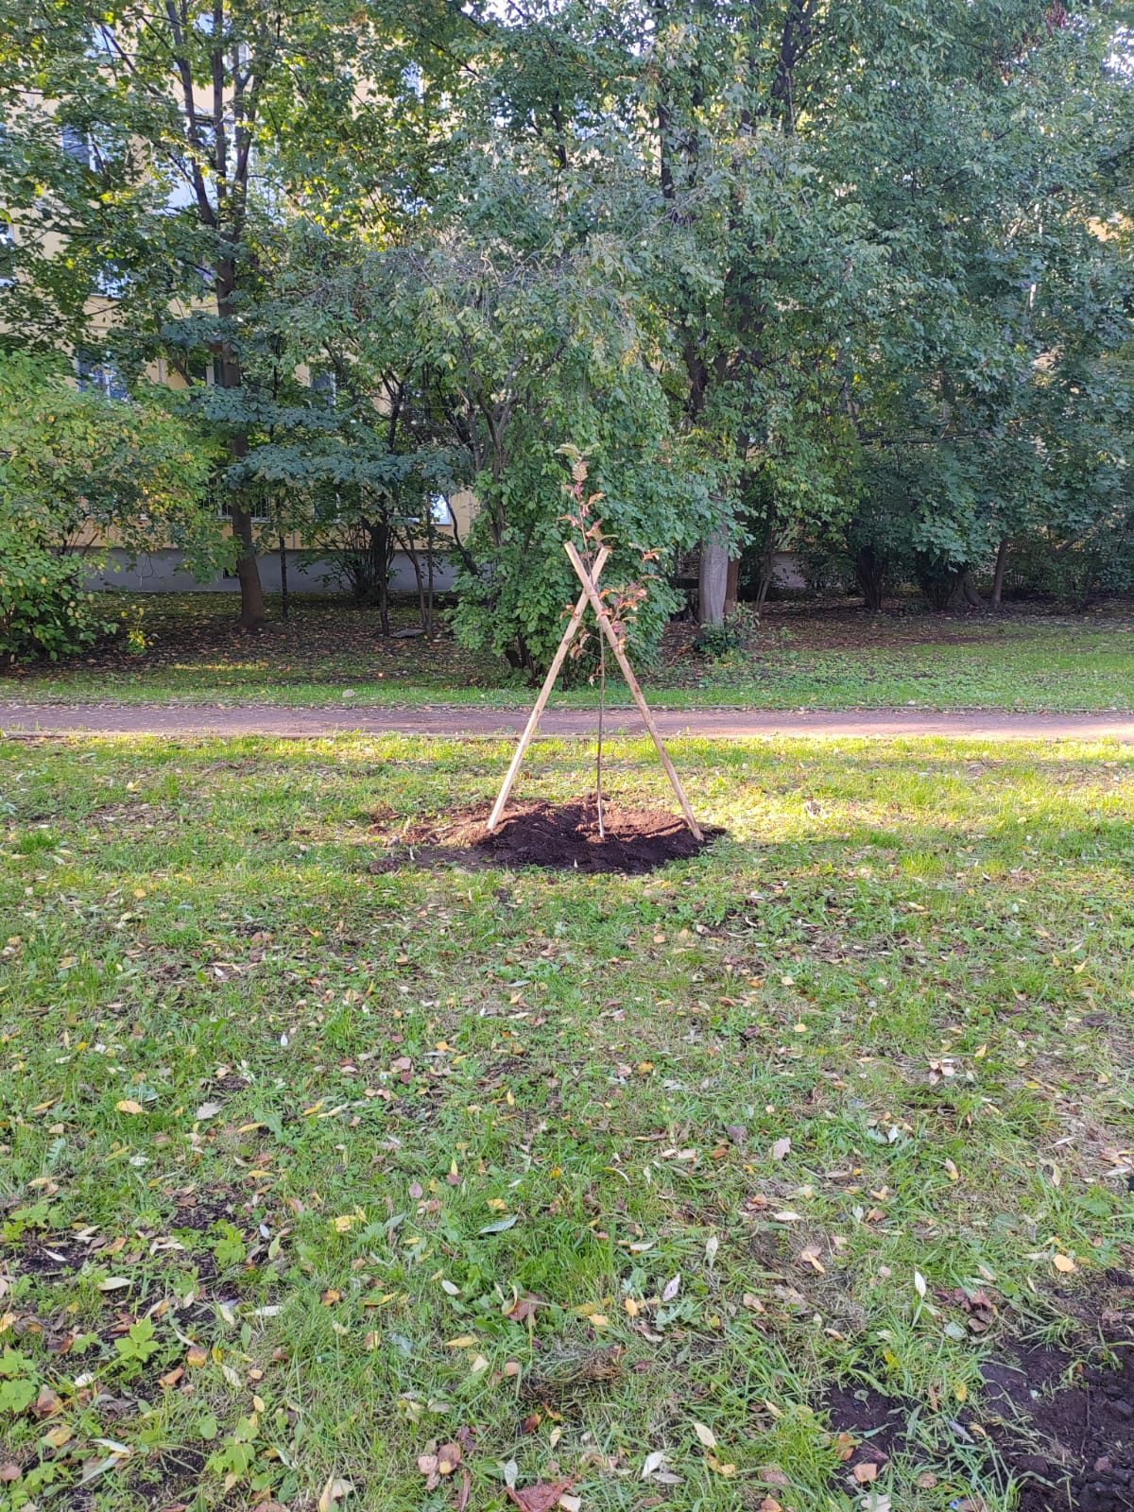
Посадка деревьев
ул. Федосеенко, д. 25

Slide 6
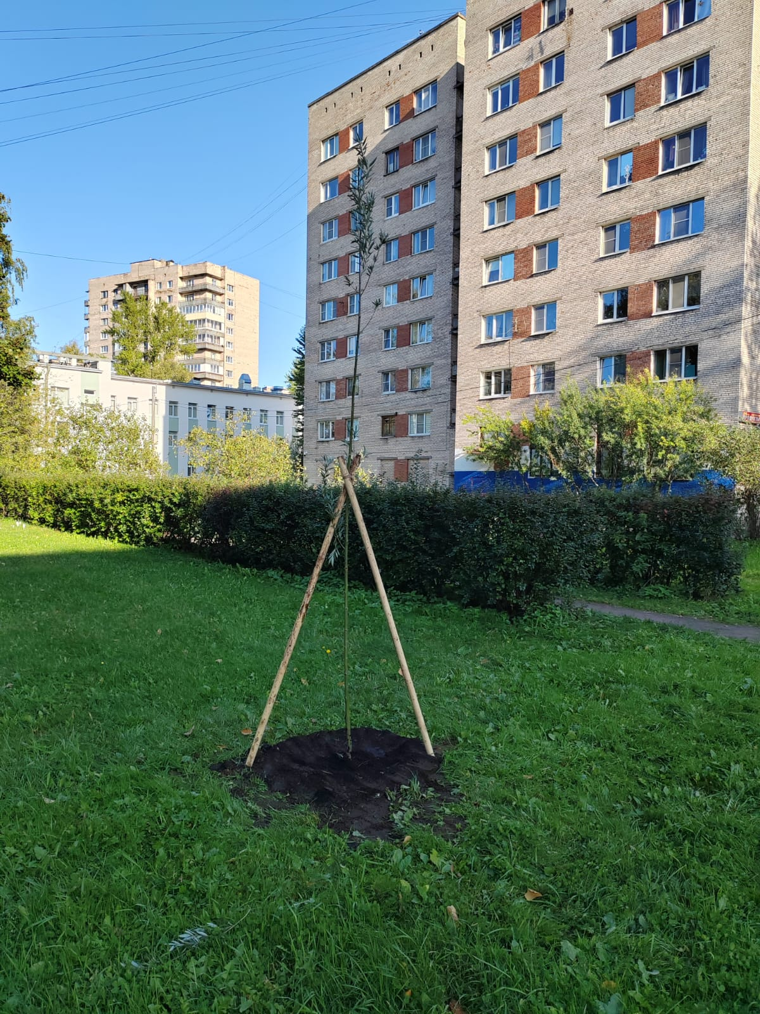
Посадка деревьев
Пискаревский пр., д. 10/2

Slide 7
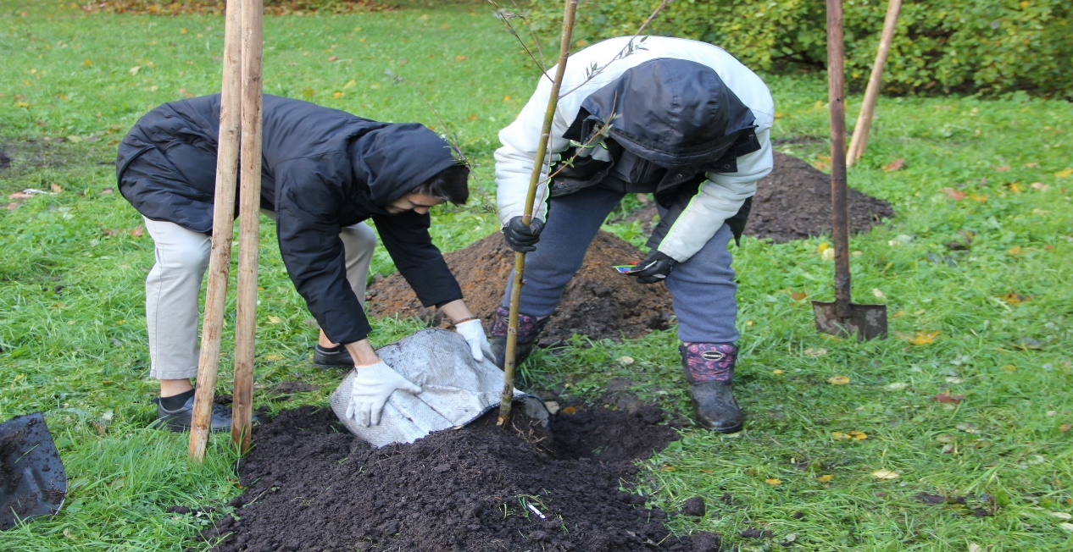
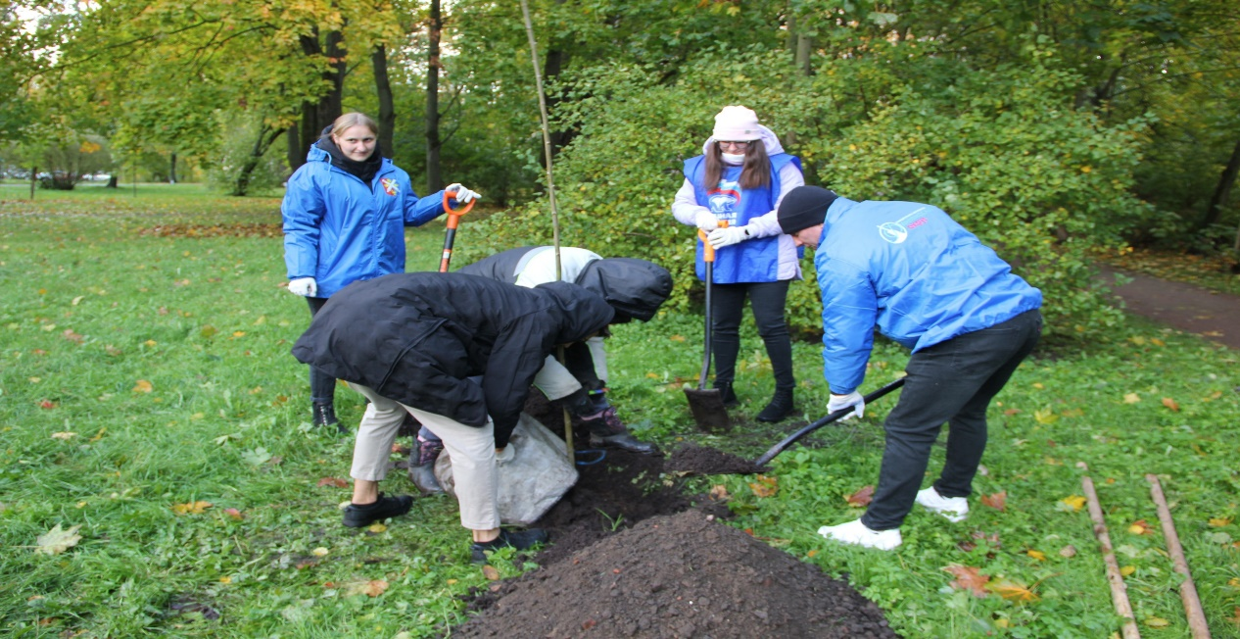
Посадка деревьев
Кондратьевский пр., д. 81/1 -81/2

Slide 8
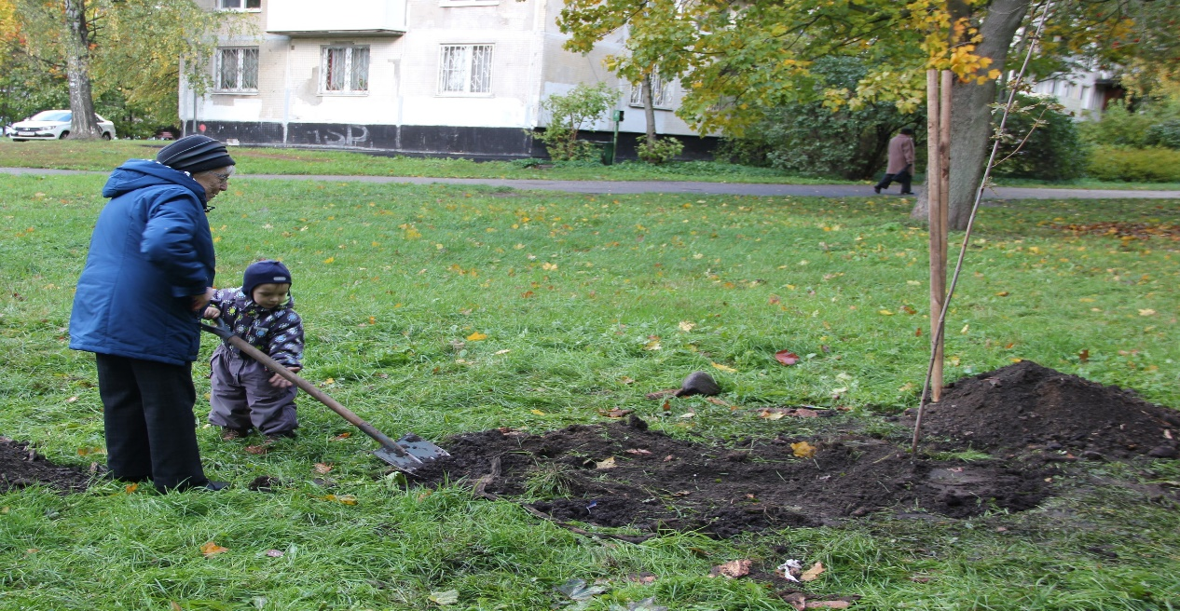
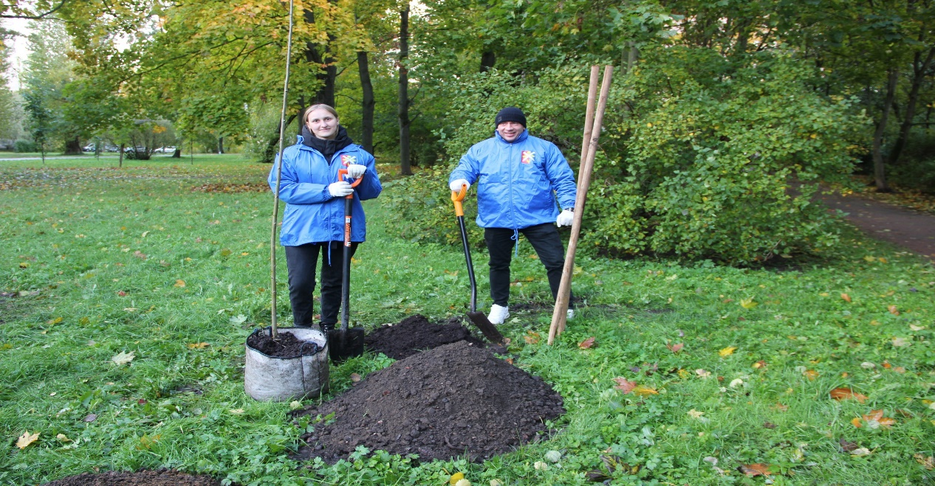
Посадка деревьев
Кондратьевский пр., д. 81/1 -81/2

Slide 9
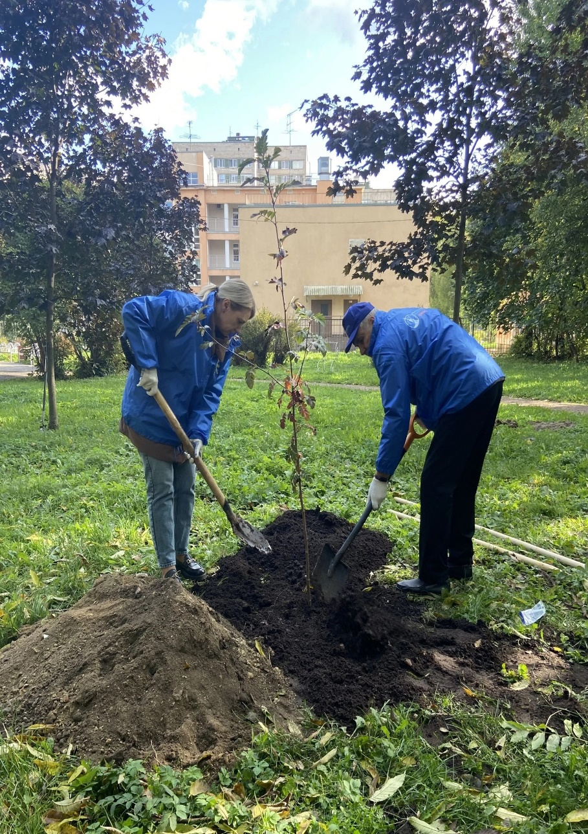
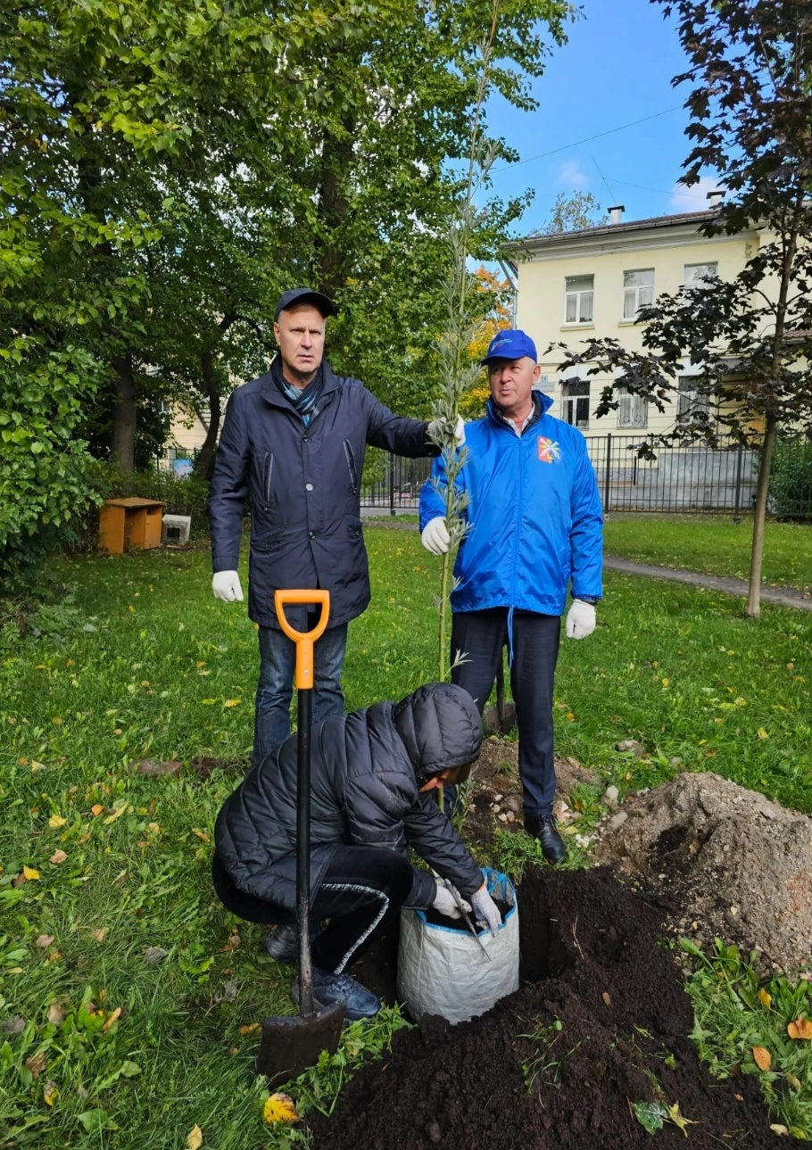
Посадка деревьев
Антоновская ул. , д. 14/2

Slide 10
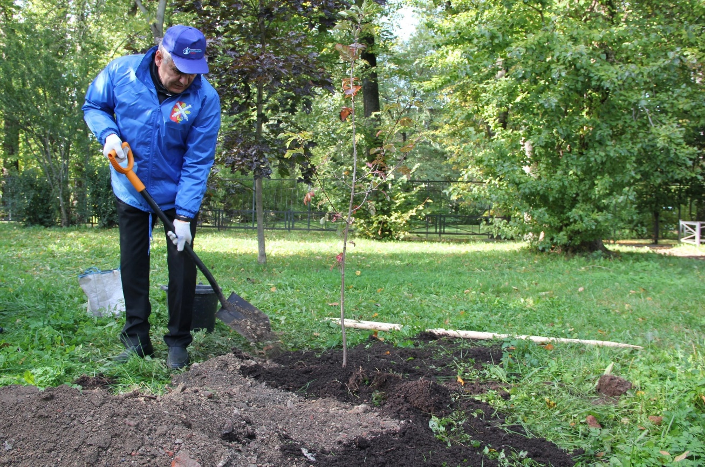
Посадка деревьев
Антоновская ул. , д. 14/2

Slide 11
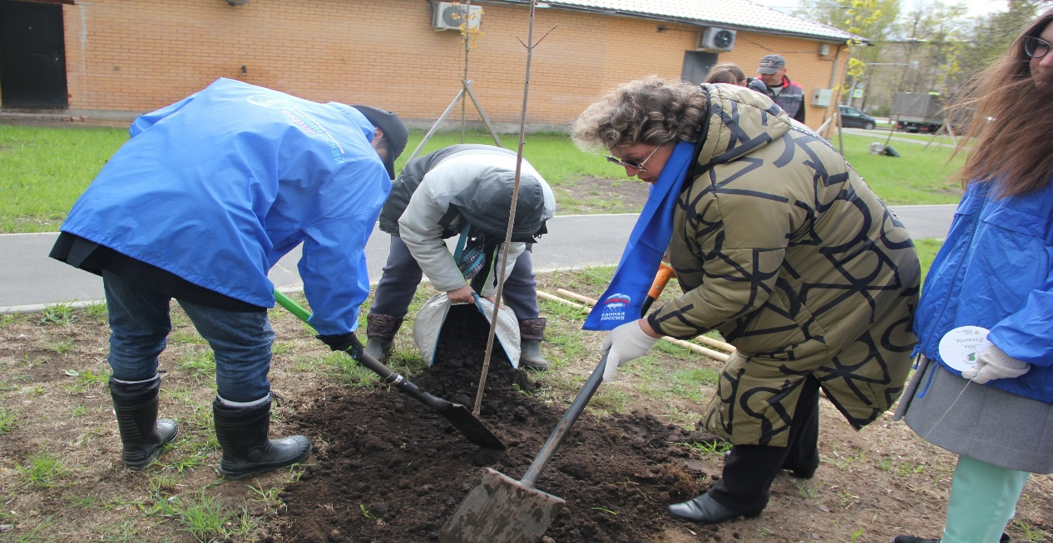
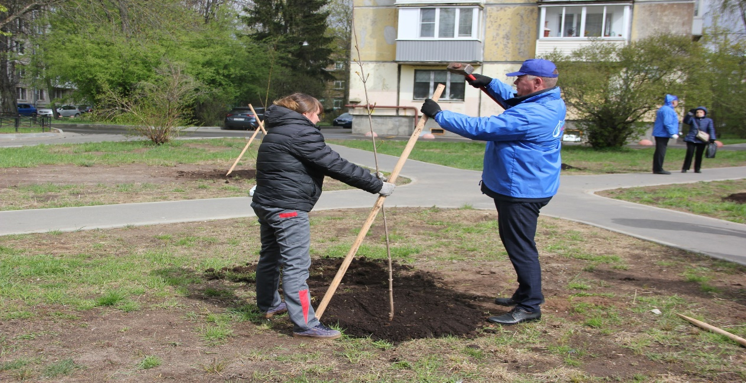
Посадка деревьев
ул. Замшина, д. 30

Slide 12
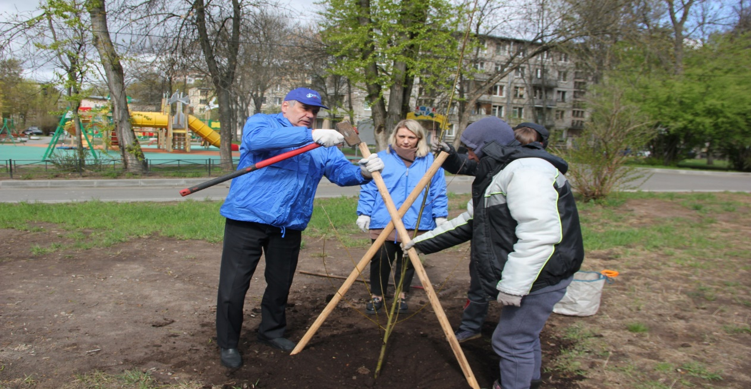
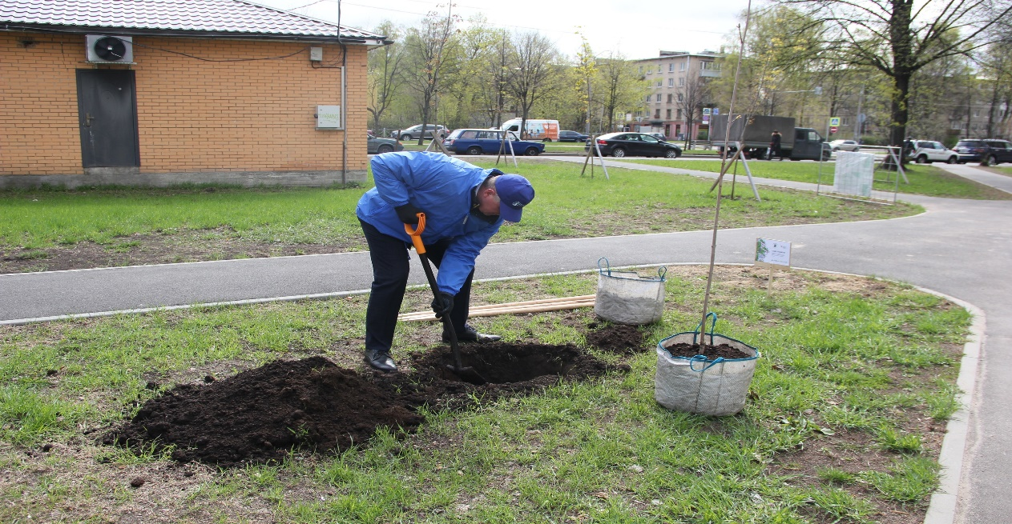
Посадка деревьев
ул. Замшина, д. 30

Slide 13
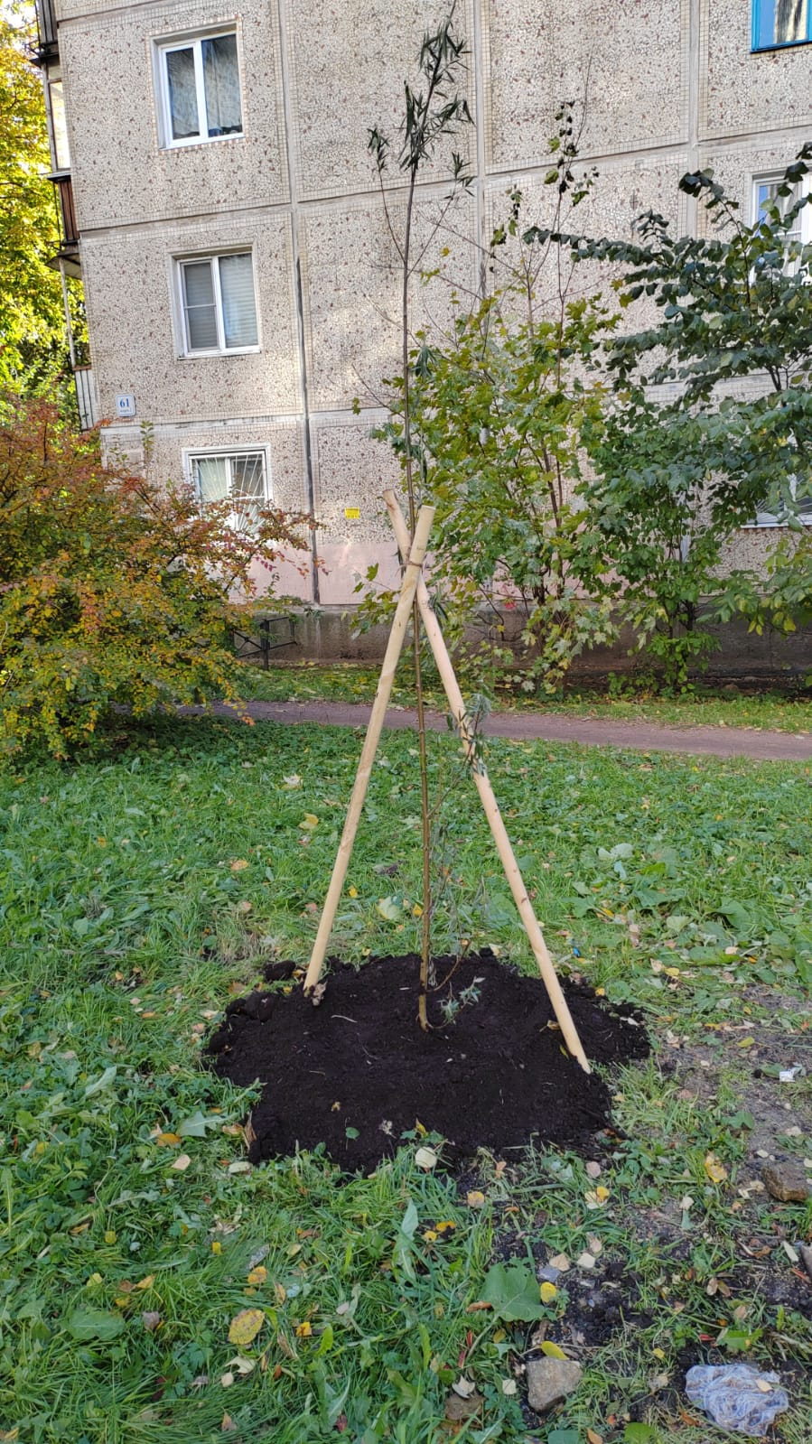
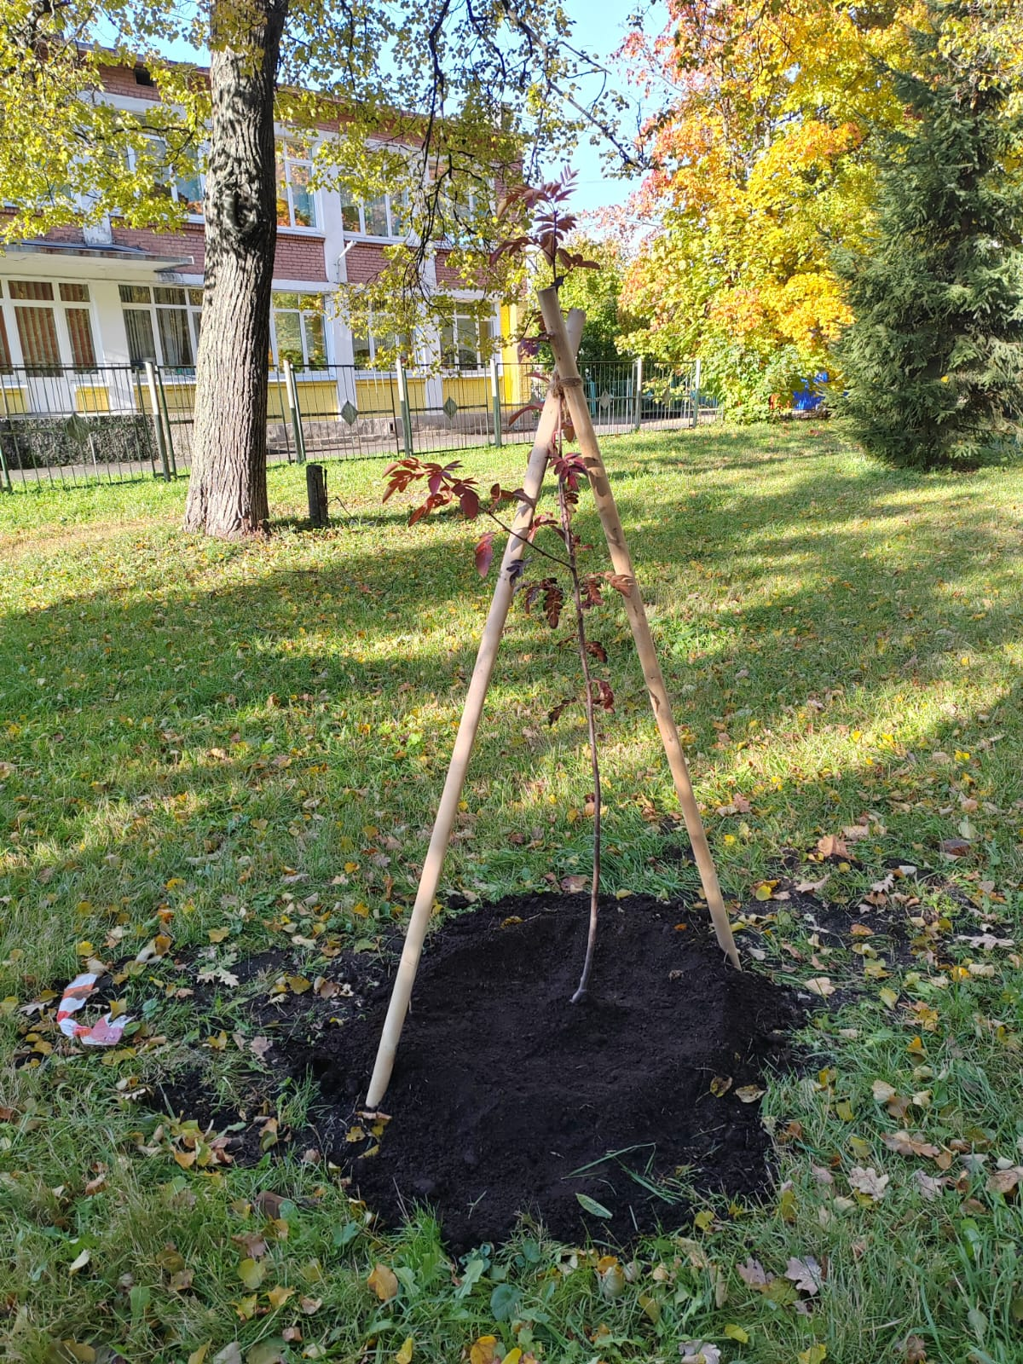
Посадка деревьев
пр. Металлистов, д.61/2

Slide 14
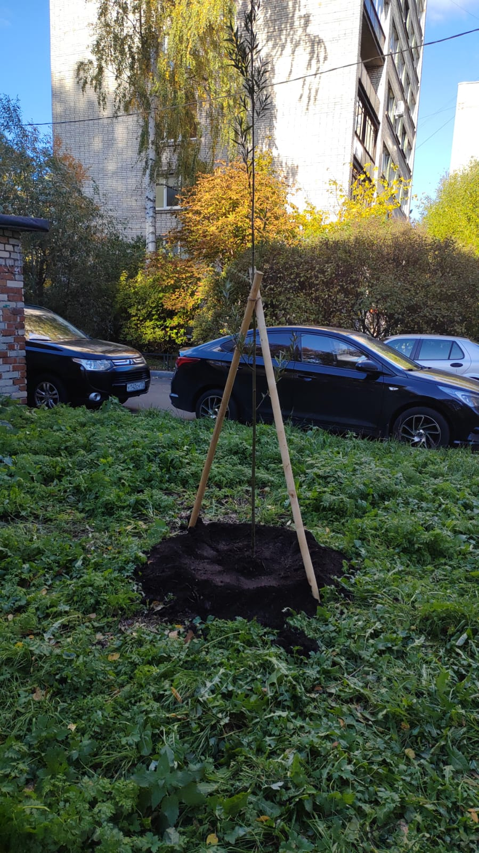
Посадка деревьев
пр. Металлистов, д.61/2

Slide 15
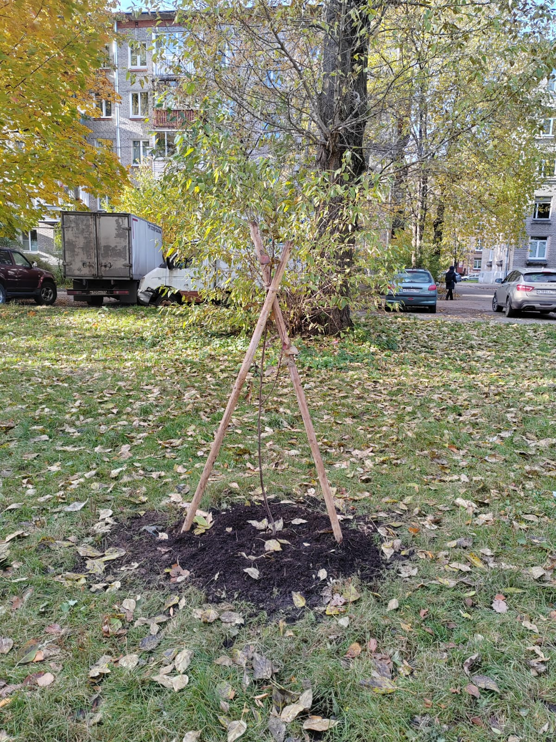
Посадка деревьев
Кондратьевский пр., д.63

Slide 16
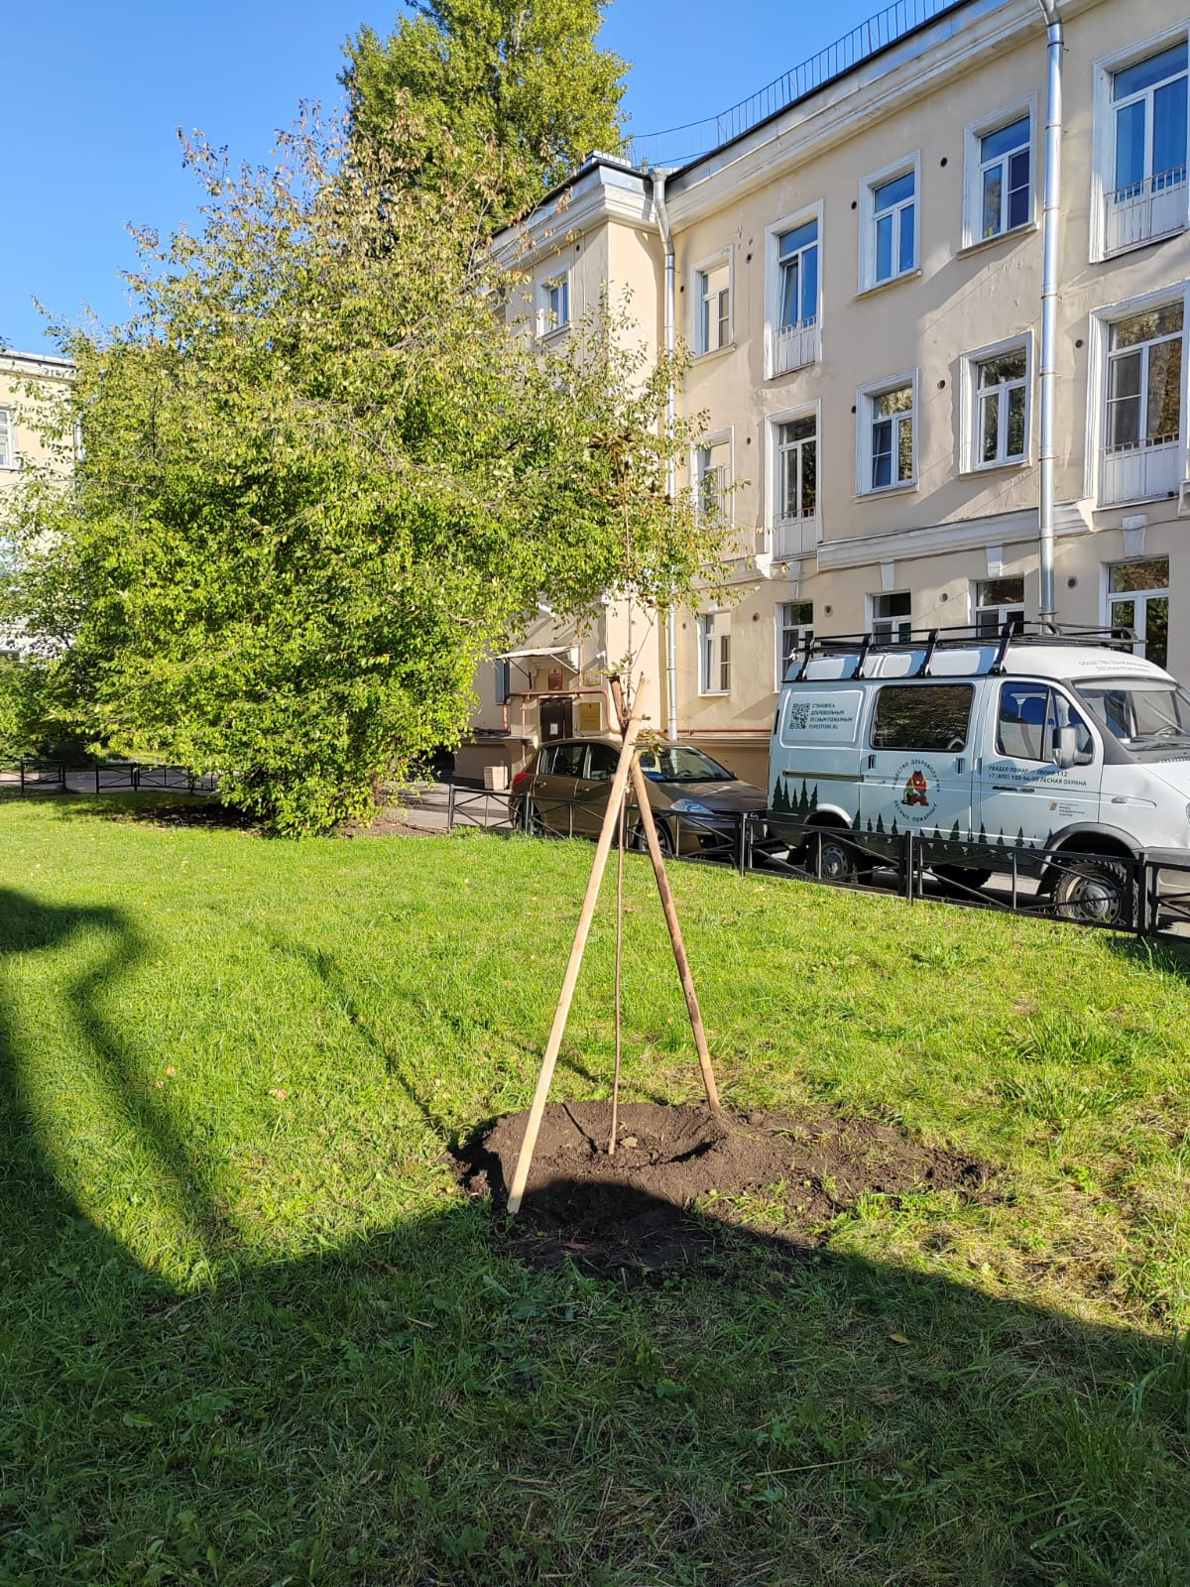
Посадка деревьев
ул. Герасимовская, д. 11

Slide 17
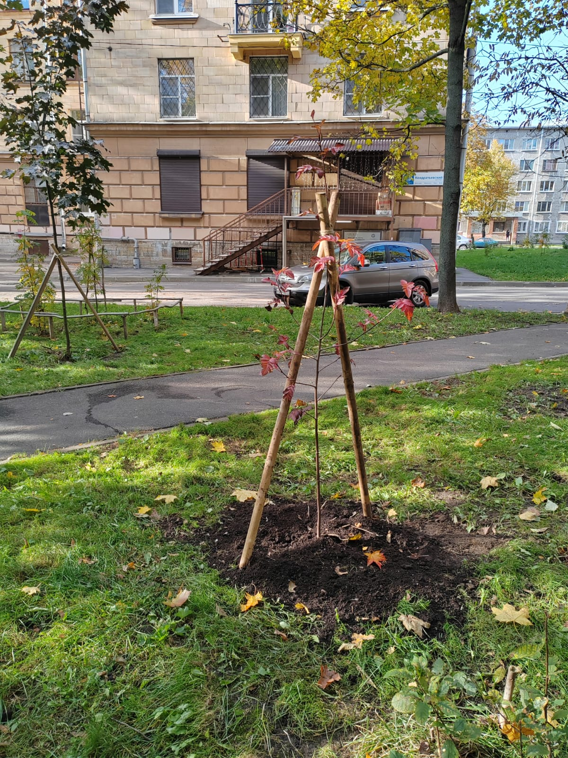
Посадка деревьев
Кондратьевский пр., д. 57

Slide 18
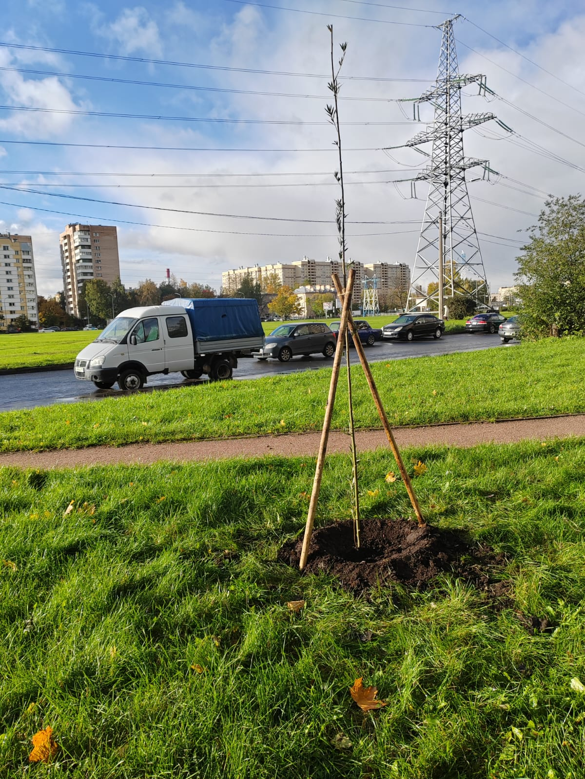
Посадка деревьев
Кондратьевский пр., д.77/1

Slide 19
Адресная программа по сносу/омоложению/обрезке деревьев, корчевки пней
№ п/п | Порода деревьев или кустарников | Диаметр, см (для деревьев) | Количество | Состояние зеленых насаждений (признаки утраты декоративной ценности и жизнестойкости, иные характеристики) | Вид работ (рубка, рубка ствола, раскряжевка, расчистка от мелколесья, снос)
ЗНОП МЗ 10-20-19 Сквер б/н между д. 57, д. 59, д. 61 по Кондратьевскому пр.
1 | Ясень | 36 см | 1 | Неудовлетворительное Сушь 40%, наклон 45⁰, стволовые гнили | Снос
ЗНОП МЗ 10-20-45 Сквер б/н между д. 59, д. 63 , д. 30 по ул. Федосеенко и д. 109 по пр. Металлистов
2 | Тополь | 50 см | 1 | Неудовлетворительное Сушь 100%, ранее омол. | Снос
3 | Рябина 7-и ств. | 6х20+12 см | 1 | Удовлетворительное Спилить 1 ствол Д=12 см, имеющий стволовые гнили | Снос 1 ствола
ЗНОП МЗ 10-20-17 Сквер б/н между д. 24, д. 26, д. 30 по Замшиной ул., д. 21, д. 25, д. 27 по ул. Федосеенко
4 | Тополь | 42+40+32 см | 1 | Удовлетворительное Спилить ствол Д=32 см, имеющий наклон и стволовые гнили | Снос 1 ствола
5 | Береза | 30+30+36 см | 1 | Неудовлетворительное Сушь в кроне, стволовые гнили, наклон, отслоение коры | Снос
6 | Клен | 64 см | 1 | Аварийное Расщепление ствола в продольном направлении | Снос

Slide 20
Адресная программа по сносу/омоложению/обрезке деревьев, корчевки пней
№ п/п | Порода деревьев или кустарников | Диаметр, см (для деревьев) | Количество | Состояние зеленых насаждений (признаки утраты декоративной ценности и жизнестойкости, иные характеристики) | Вид работ (рубка, рубка ствола, раскряжевка, расчистка от мелколесья, снос)
ЗНОП МЗ 10-20-42 сквер б/н западнее д. 25 по ул. Федосеенко
7 | Вяз | 24 см | 1 | Неудовлетворительное Сушь 100% | Снос
ЗНОП МЗ 10-20-48 сквер б/н на ул. Федосеенко между д. 25, д. 27, д. 29 и д. 31
8 | Вяз | 36 см | 1 | Неудовлетворительное Сушь 100% | Снос
ЗНОП МЗ 10-20-37 сквер б/н на ул. Федосеенко между д. 30, д. 32, д. 34, д. 36
9 | Береза | 28 см | 1 | Неудовлетворительное Сушь 100%, без вершины | Снос
ЗНОП МЗ 10-20-8 сквер б/н южнее д. 14, корп. 2, по Антоновской ул.
10 | Вяз | 30 см | 1 | Неудовлетворительное Сушь 50%, голландская болезнь | Снос
11 | Тополь | 48 см | 1 | Неудовлетворительное Сушь 100%, ранее омол. | Снос
12 | Лиственница | 24 см | 1 | Неудовлетворительное Сушь 70% | Снос

Slide 21
Адресная программа по сносу/омоложению/обрезке деревьев, корчевки пней
№ п/п | Порода деревьев или кустарников | Диаметр, см (для деревьев) | Количество | Состояние зеленых насаждений (признаки утраты декоративной ценности и жизнестойкости, иные характеристики) | Вид работ (рубка, рубка ствола, раскряжевка, расчистка от мелколесья, снос)
ЗНОП МЗ 10-20-26 сквер б/н на пр. Металлистов у д. 65
13 | Береза | 30+30+18 см | 1 | Удовлетворительное Спилить сухой ствол Д=18 см | Снос 1 ствола
14 | Береза | 32+16+20 см | 1 | Удовлетворительное Спилить сухой ствол Д=20 см | Снос 1 ствола
15 | Рябина | 18 см | 1 | Неудовлетворительное Сушь 100% | Снос
16 | Береза | 32 см | 1 | Неудовлетворительное Сушь 100% | Снос
17 | Ива | 36+30+24+30 см | 1 | Аварийное Стволовые, прикорневые гнили, расщепление ствола в продольном направлении | Снос
ЗНОП МЗ 10-20-25 сквер б/н на Полюстровском пр. между д. 15 и д. 19, корп. 1
18 | Вяз | 12 см | 1 | Неудовлетворительное Сушь 100% | Снос
19 | Ива | 28 см | 1 | Неудовлетворительное Стволовые гнили, обширное дупло, следы жизнедеятельности короедов | Снос
20 | Вяз | 12 см | 1 | Неудовлетворительное Сушь 100% | Снос

Slide 22
Адресная программа по сносу/омоложению/обрезке деревьев, корчевки пней
№ п/п | Порода деревьев или кустарников | Диаметр, см (для деревьев) | Количество | Состояние зеленых насаждений (признаки утраты декоративной ценности и жизнестойкости, иные характеристики) | Вид работ (рубка, рубка ствола, раскряжевка, расчистка от мелколесья, снос)
21 | Вяз | 32 см | 1 | Неудовлетворительное Сушь 100% | Снос
22 | Вяз | 20+8 см | 1 | Неудовлетворительное Сушь 50% | Снос
23 | Вяз | 28 см | 1 | Неудовлетворительное Сушь 40%, вылетные отверстия заболонников, прикорневые гнили | Снос
ЗНОП МЗ 10-20-2 сквер б/н между д. 9 и д. 11 по Полюстровскому пр.
24 | Вяз | 16+4+6 см | 1 | Неудовлетворительное Сушь 100% | Снос
ЗНОП МЗ 10-20-38 сквер б/н между д. 17 и д. 23 по Бестужевской ул. и д. 12, д. 14, д. 16 по Герасимовской ул.
25 | Черемуха | 40 см | 1 | Неудовлетворительное Сушь 70%, стволовые гнили, дупло | Снос
26 | Вяз | 30 см | 1 | Неудовлетворительное Сушь 50% | Снос
ЗНОП МЗ 10-20-10 сквер б/н между д. 18, д. 16 и д. 14 по Герасимовской ул.
27 | Береза | 36 см | 1 | Неудовлетворительное Наклон на д/пл, суховершинность кроны | Снос

Slide 23
Адресная программа по сносу/омоложению/обрезке деревьев, корчевки пней
№ п/п | Порода деревьев или кустарников | Диаметр, см (для деревьев) | Количество | Состояние зеленых насаждений (признаки утраты декоративной ценности и жизнестойкости, иные характеристики) | Вид работ (рубка, рубка ствола, раскряжевка, расчистка от мелколесья, снос)
ЗНОП МЗ 10-20-6 сквер б/н на Кондратьевском пр., д. 83, корп. 1
28 | Береза | 16 см | 1 | Неудовлетворительное Сушь 100% | Снос
ЗНОП МЗ 10-20-40 сквер б/н между д. 75, корп. 1, д. 77, корп. 1 и д. 75, корп. 2, по Кондратьевскому пр.
29 | Вяз | 20 см | 1 | Неудовлетворительное Сушь 100% | Снос
ЗНОП МЗ 10-20-12 сквер б/н между д. 81, корп. 1, д. 77, корп. 3, и д. 81, корп. 2, по Кондратьевскому пр.
30 | Рябина | 36 см | 1 | Неудовлетворительное Сушь 70% | Снос
31 | Рябина | 16+16 см | 1 | Неудовлетворительное Сушь 70% | Снос
32 | Рябина | 22 см | 1 | Неудовлетворительное Сушь 50%, прикорневые гнили, отслоение коры | Снос
33 | Тополь | 80 см | 1 | Неудовлетворительное Сушь 90%, ранее омолож. | Снос
ЗНОП МЗ 10-20-29 cквер б/н во дворе д. 4, д. 6 и д. 8/53 по Лабораторной ул., д. 42 по Кондратьевскому пр. и д. 51 по Полюстровскому пр.
34 | Тополь | 56 см | 1 | Неудовлетворительное Стволовые гнили, отслоение коры, сушь 40% | Снос

Slide 24
Адресная программа по сносу/омоложению/обрезке деревьев, корчевки пней
№ п/п | Порода деревьев или кустарников | Диаметр, см (для деревьев) | Количество | Состояние зеленых насаждений (признаки утраты декоративной ценности и жизнестойкости, иные характеристики) | Вид работ (рубка, рубка ствола, раскряжевка, расчистка от мелколесья, снос)
ЗНОП МЗ 10-20-43 cквер б/н южнее д. 31, д. 33, д. 35 по пр. Маршала Блюхера
35 | Клен | 26 см | 2 | Наличие дупел; наличие плодовых тел, дереворазрушающих грибов; угол наклона ствола св.45 градусов | Снос

Slide 25
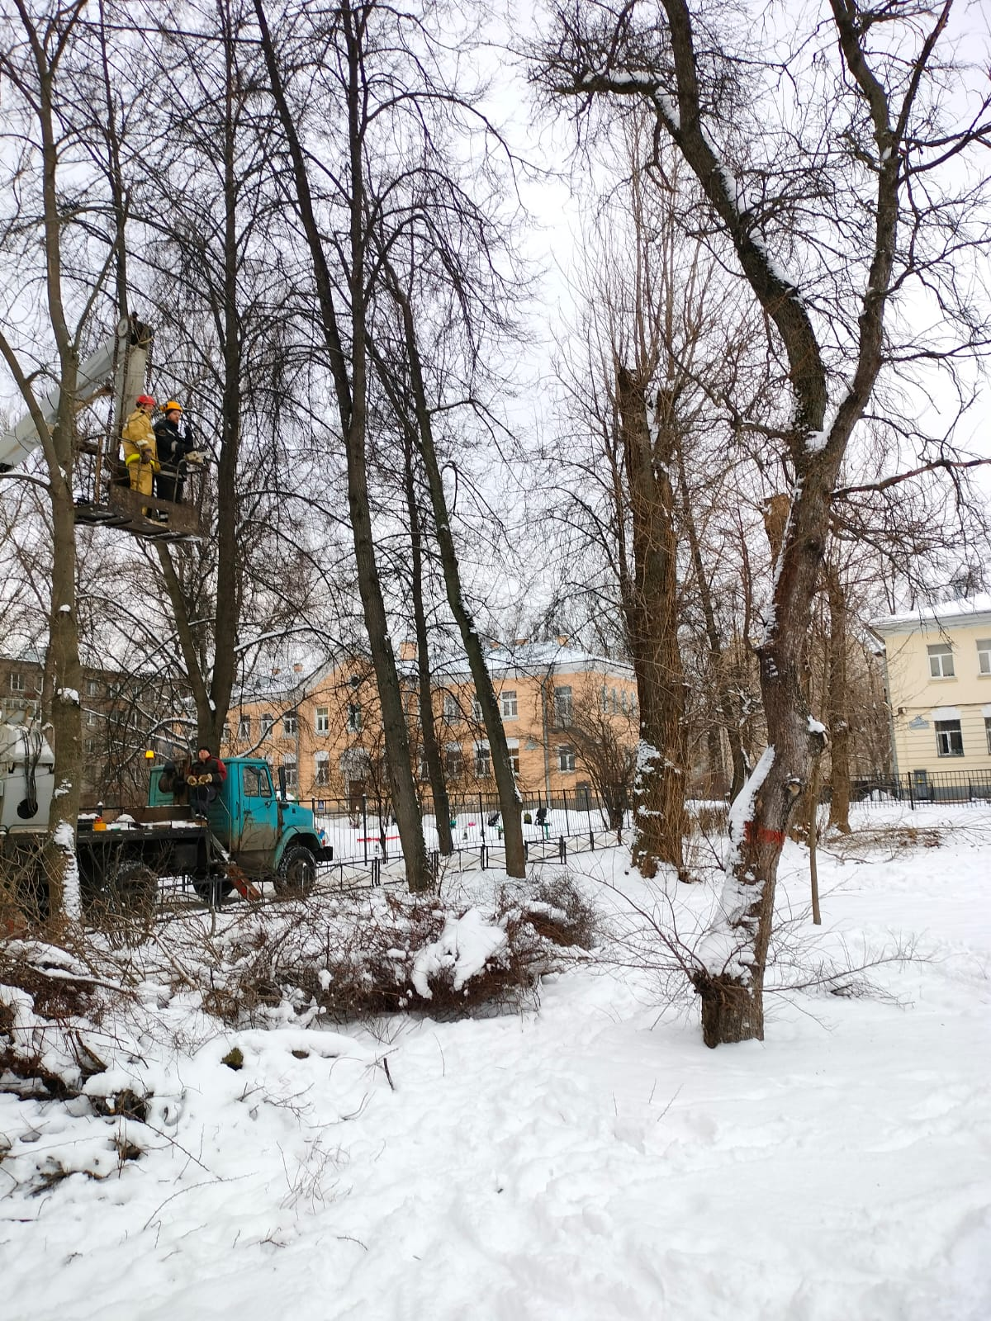
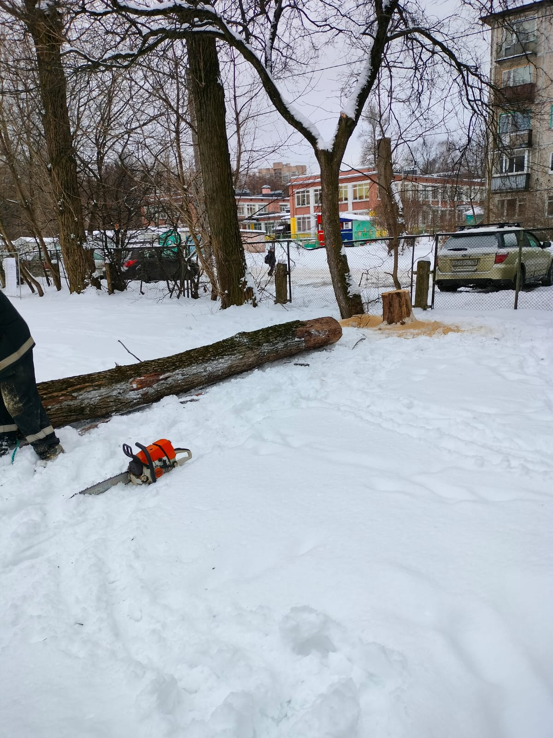
Снос деревьев
ул. Антоновская, д. 14/2

Slide 26
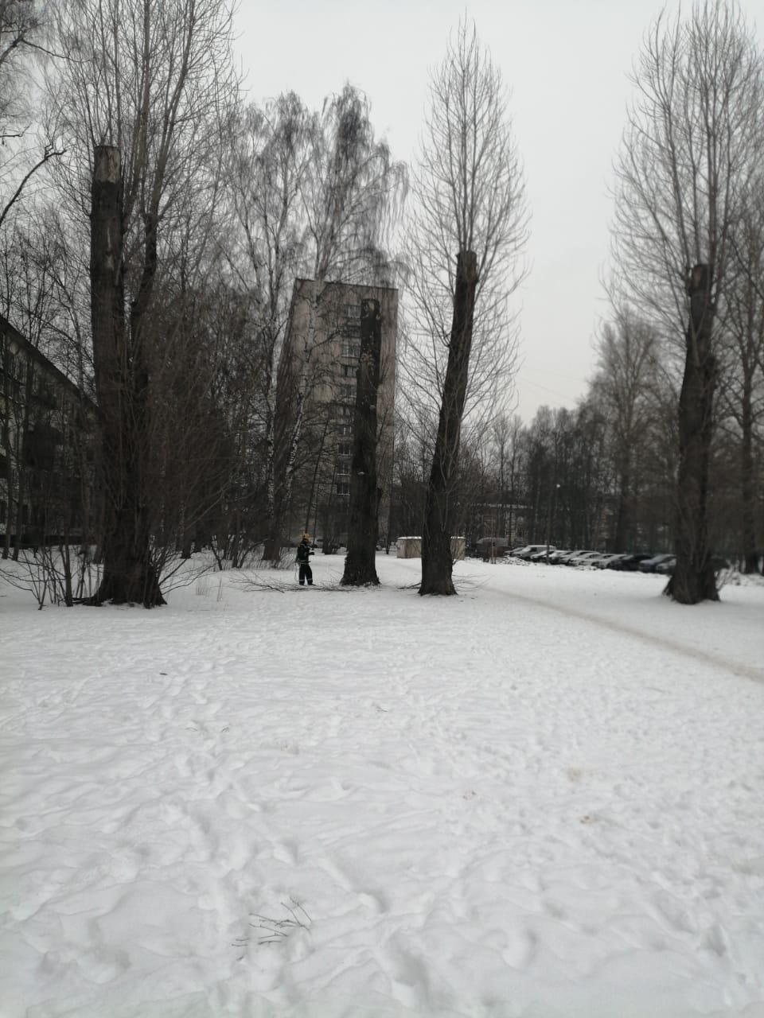
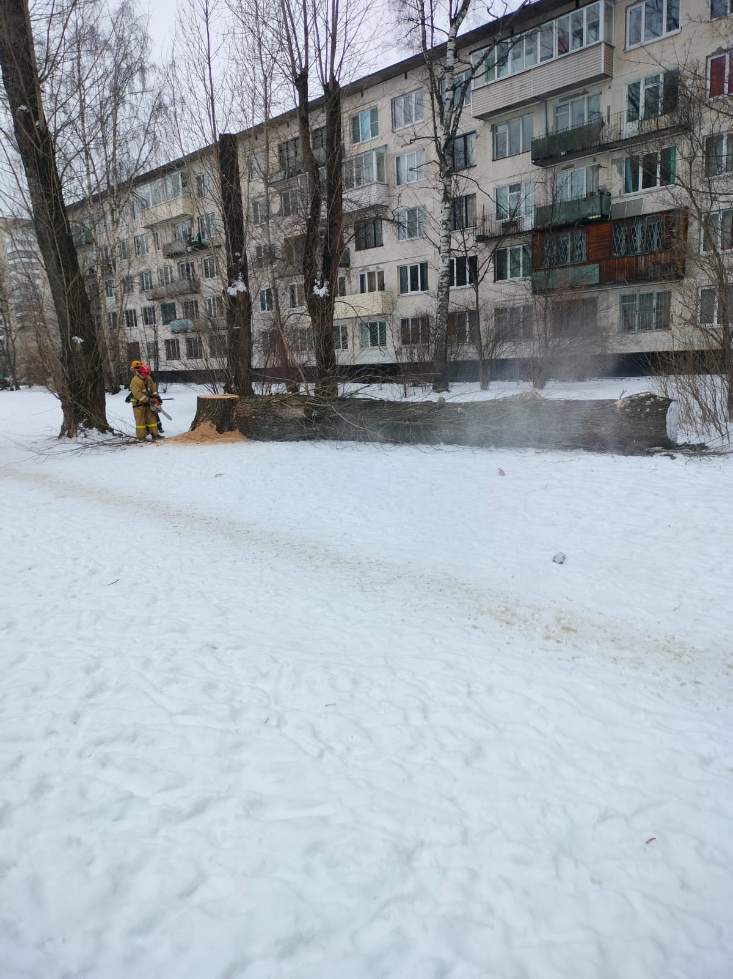
Снос деревьев
Кондратьевский пр., д. 81/1 -81/2

Slide 27
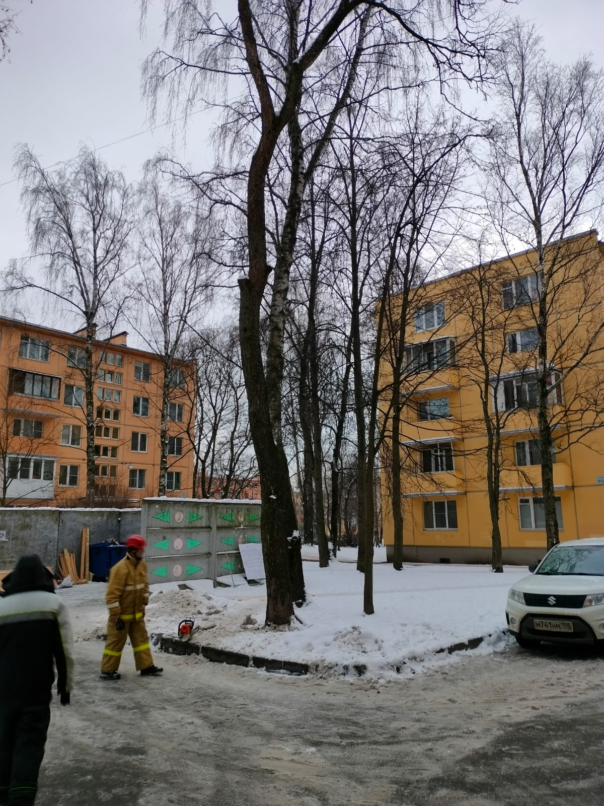
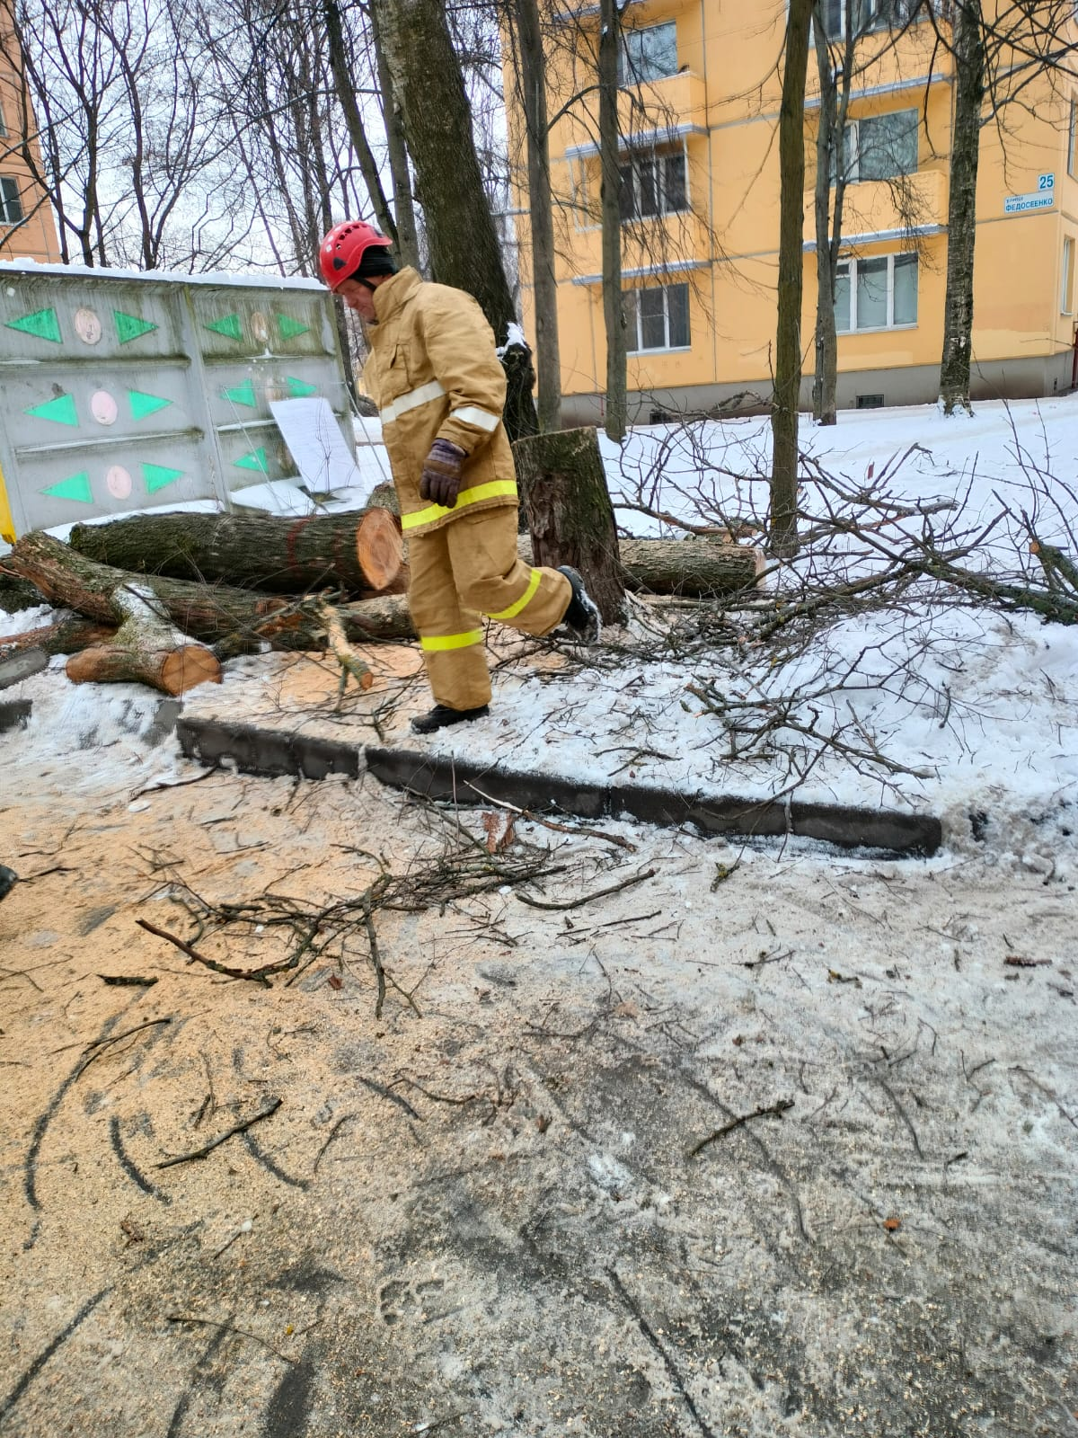
Снос деревьев
ул. Федосеенко, д. 27

Slide 28
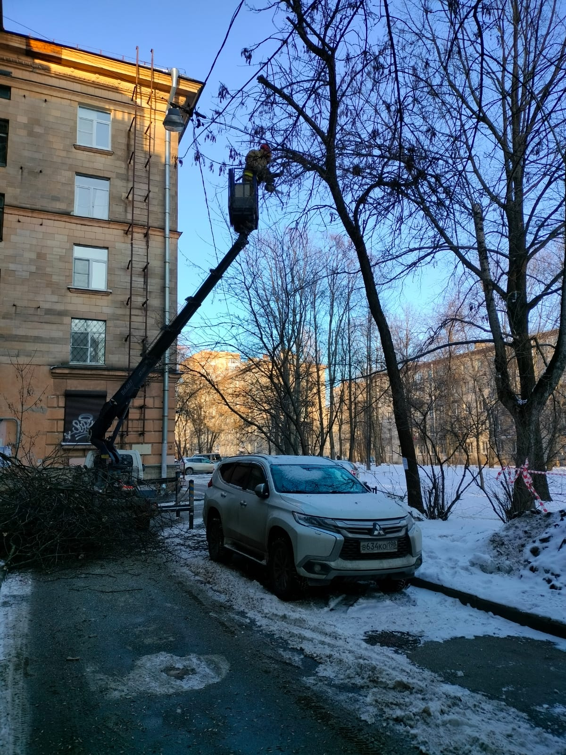
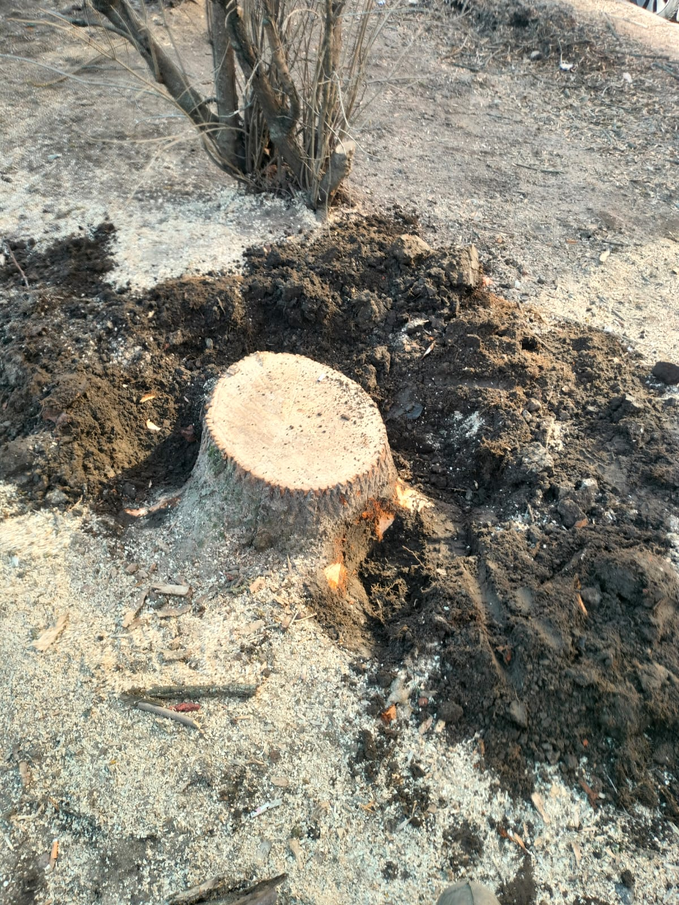
Снос деревьев
Кондратьевский пр., д. 57

Slide 29
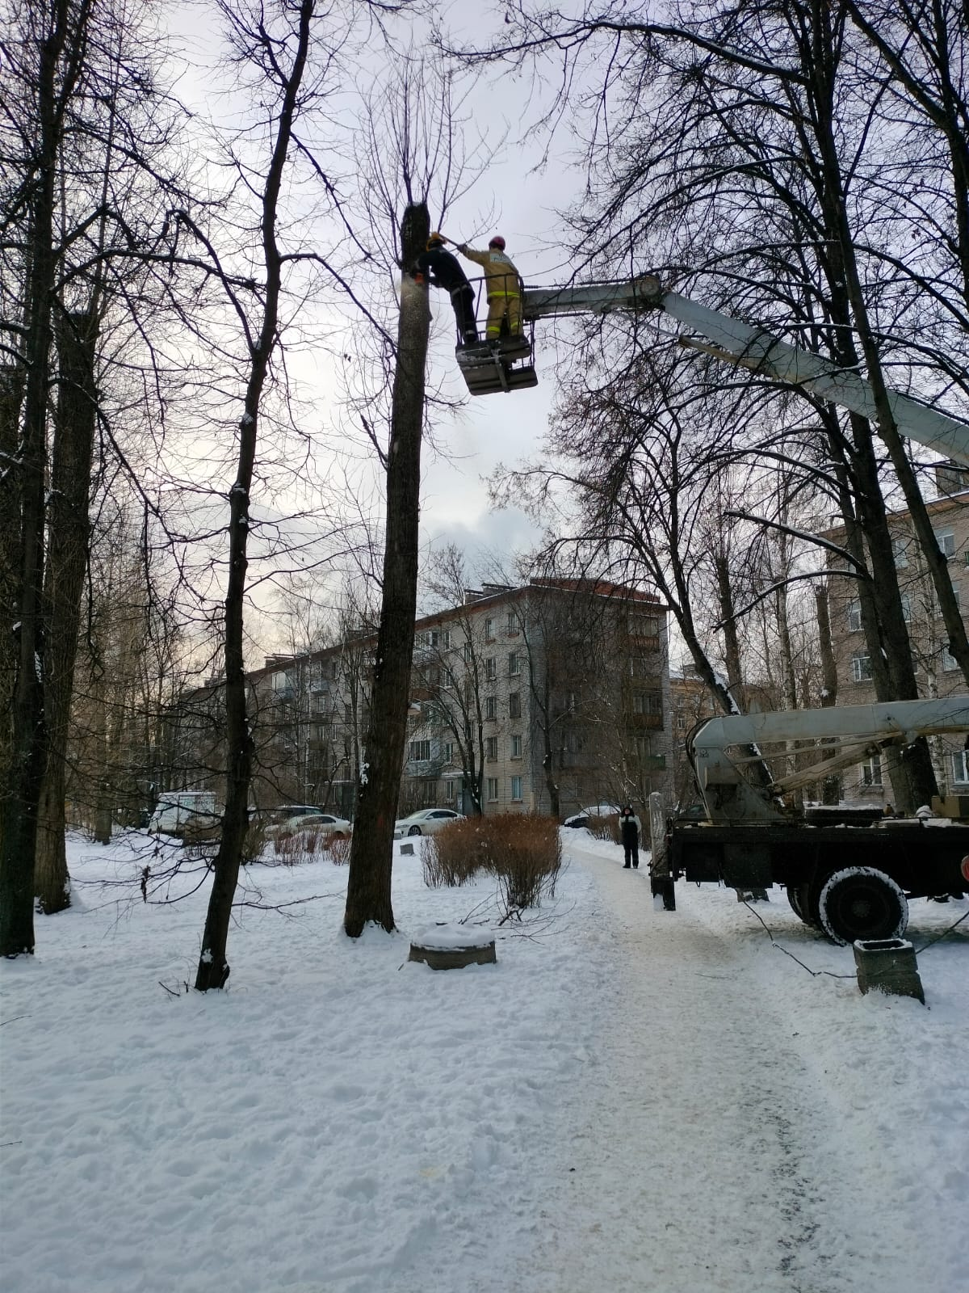
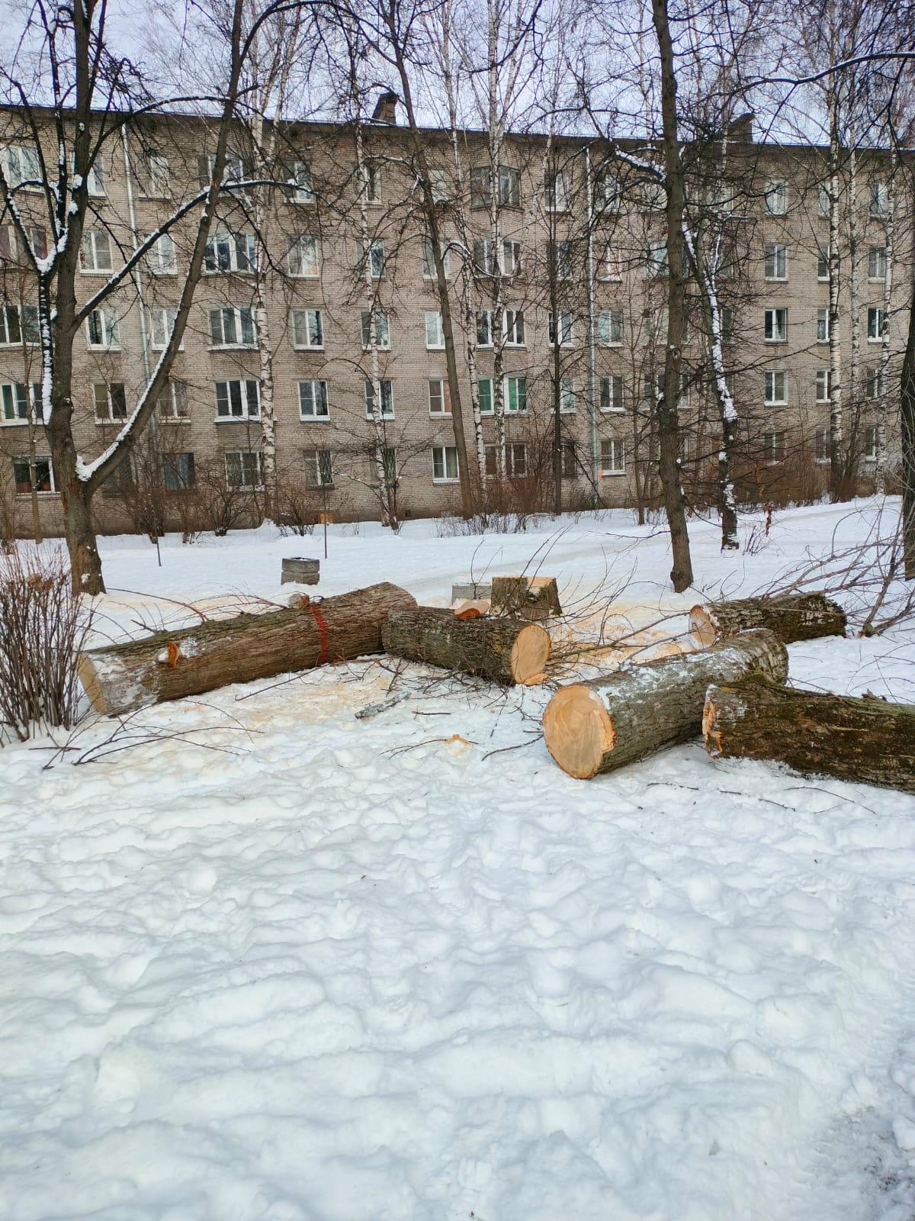
Снос деревьев
Кондратьевский пр., д. 63 – 63/2

Slide 30
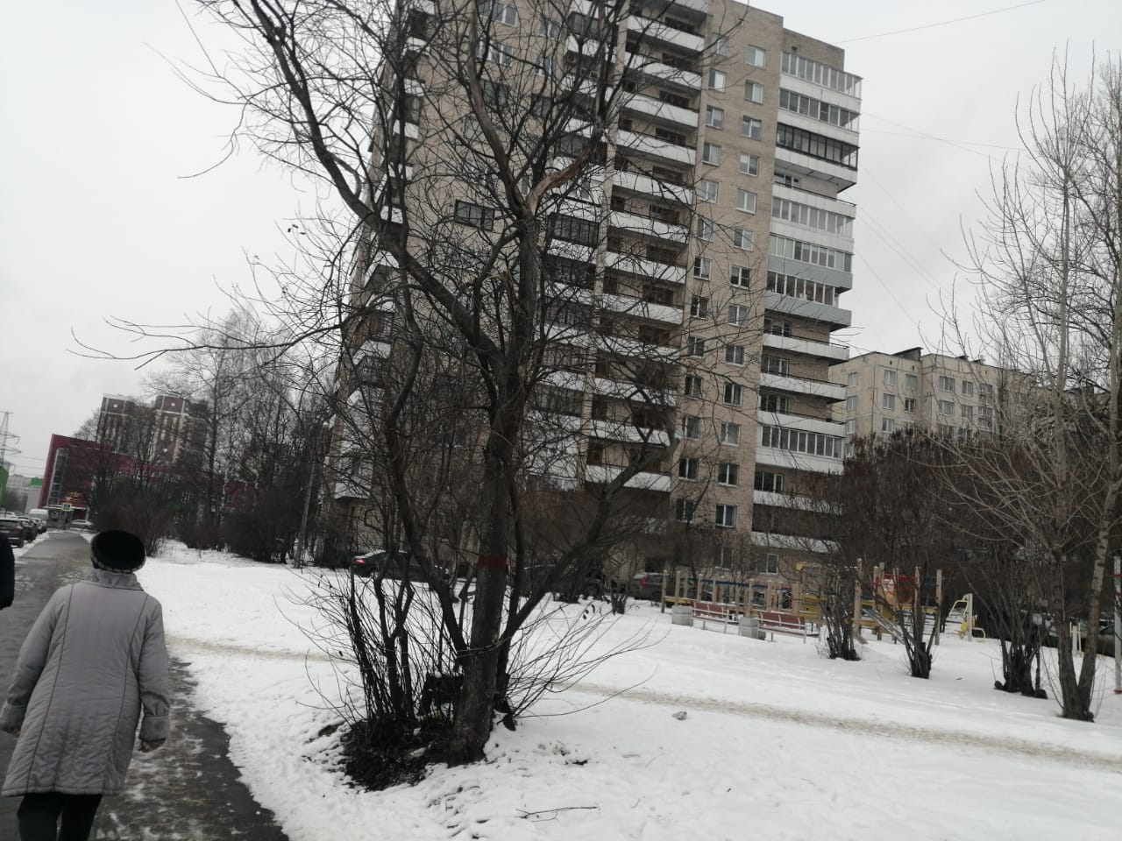
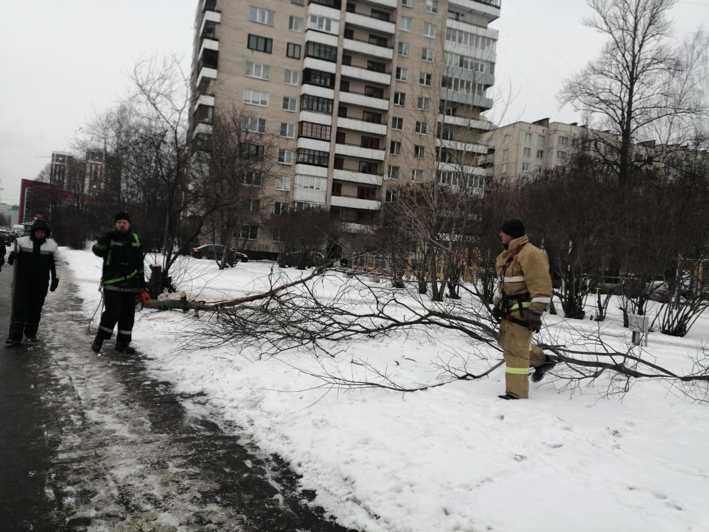
Снос деревьев
Кондратьевский пр., д.75/1 – 77/1

Slide 31
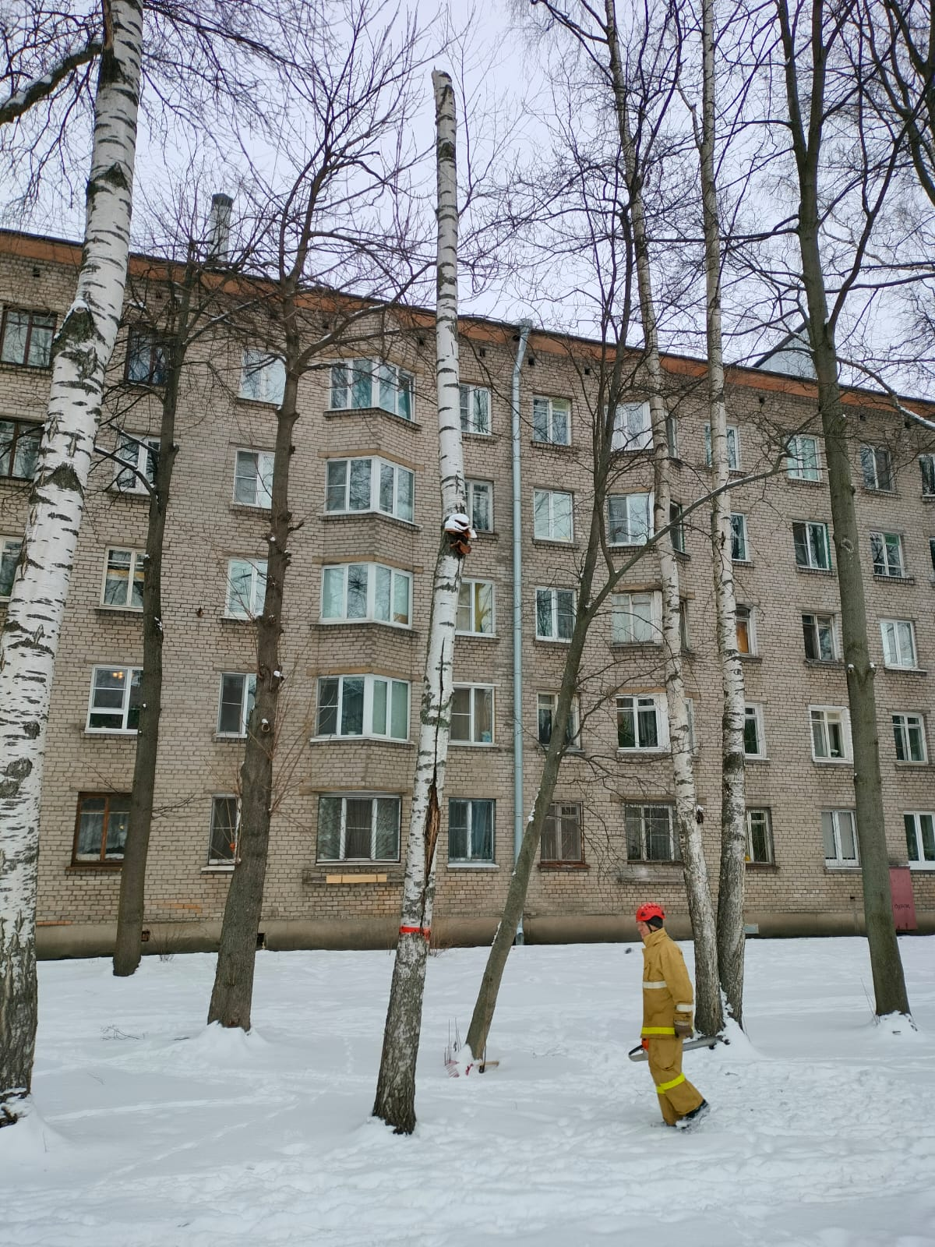
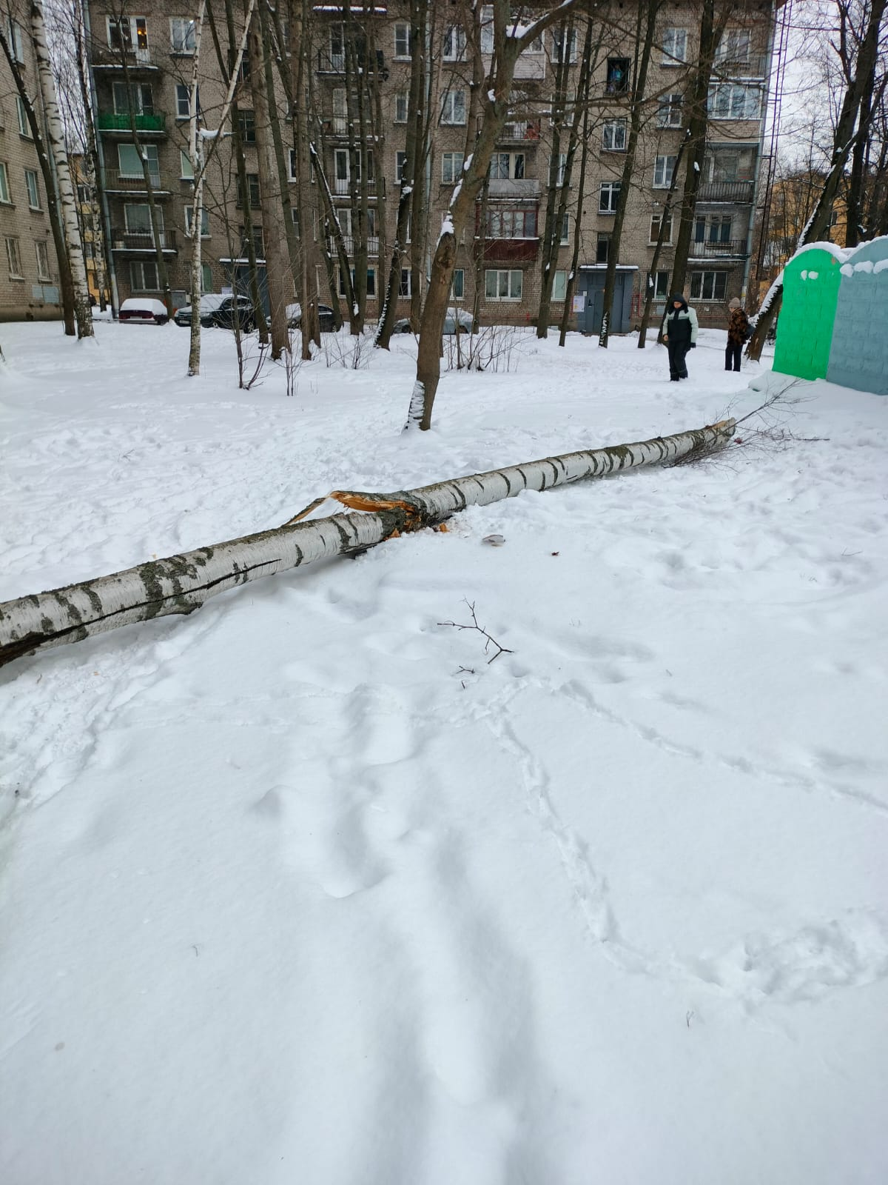
Снос деревьев
ул. Федосеенко, д. 34

Slide 32
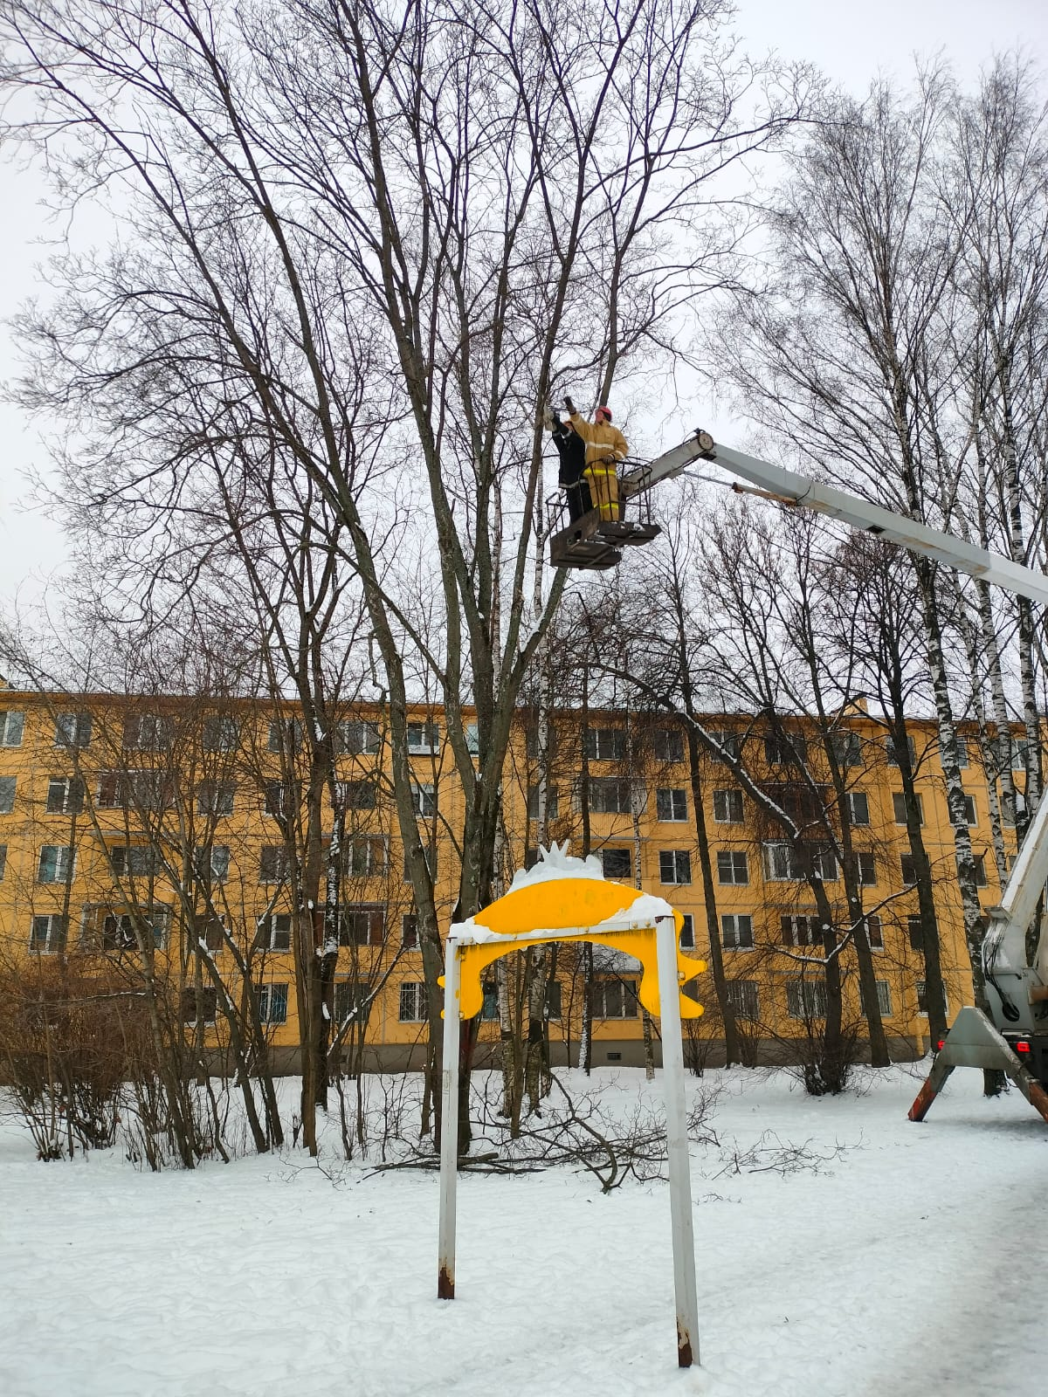
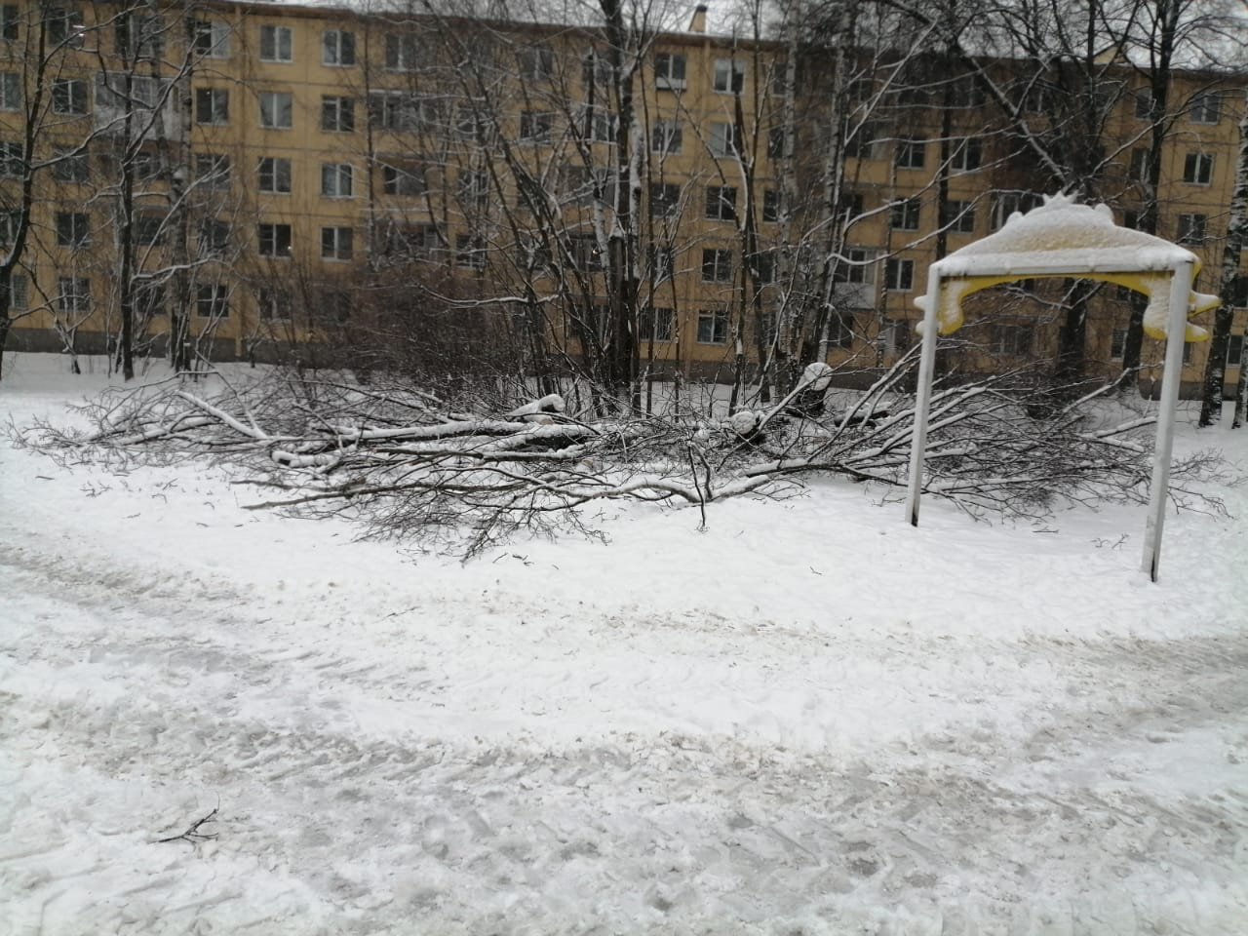
Снос деревьев
ул. Замшина, д. 32

Slide 33
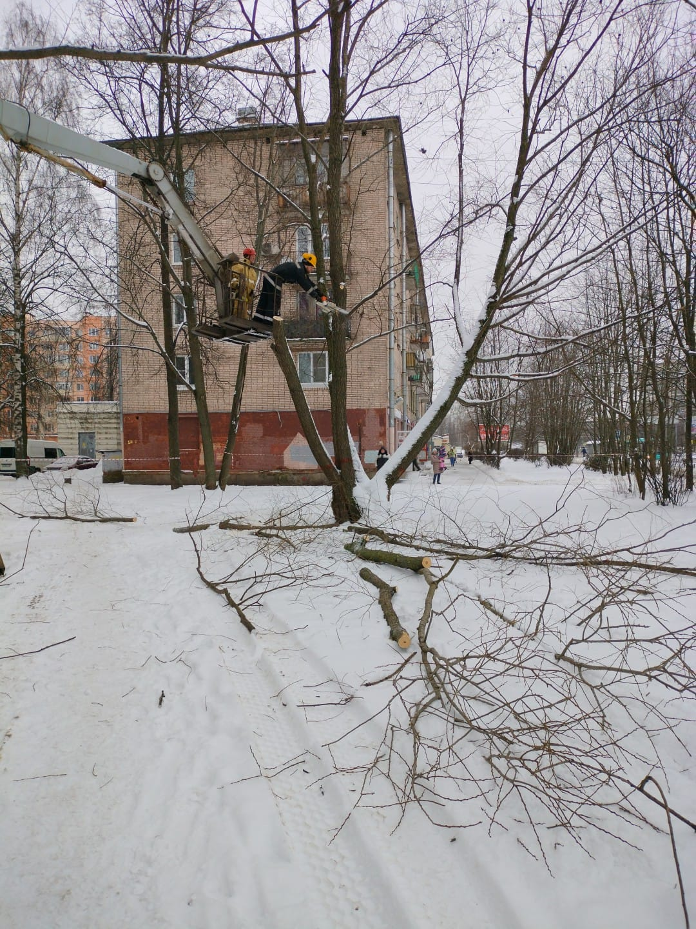
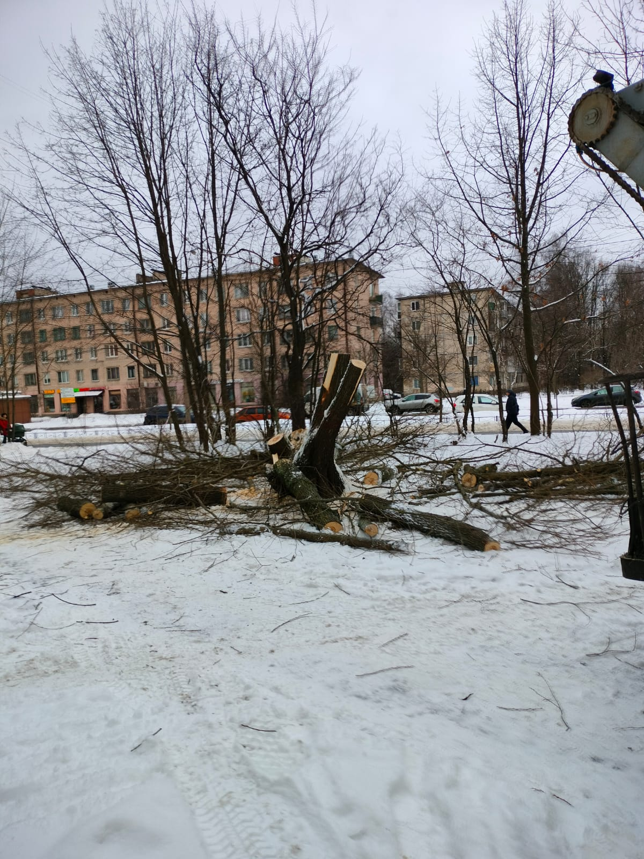
Снос деревьев
пр. Металлистов, д. 61/1

Slide 34
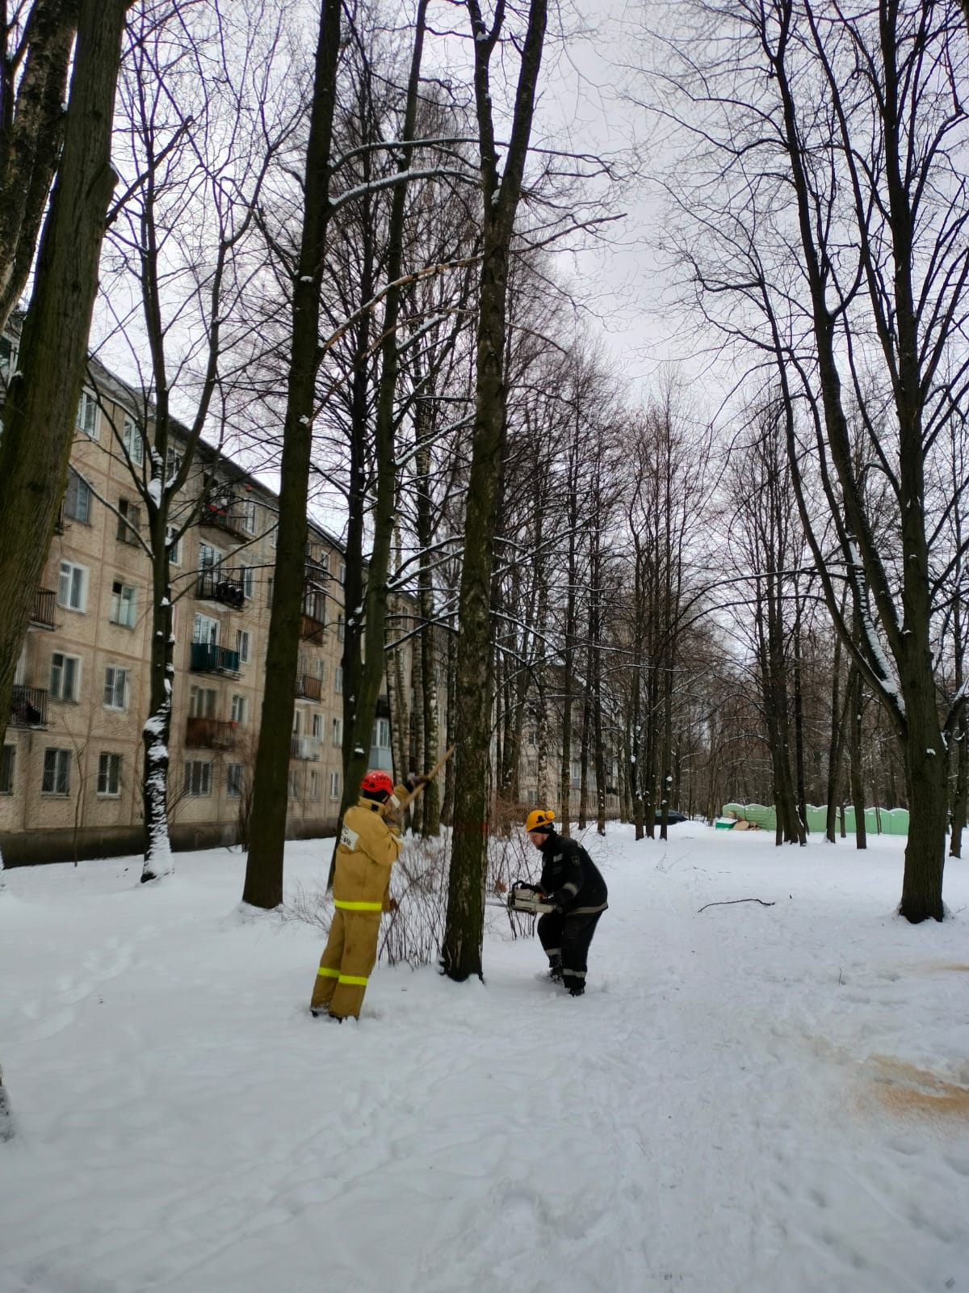
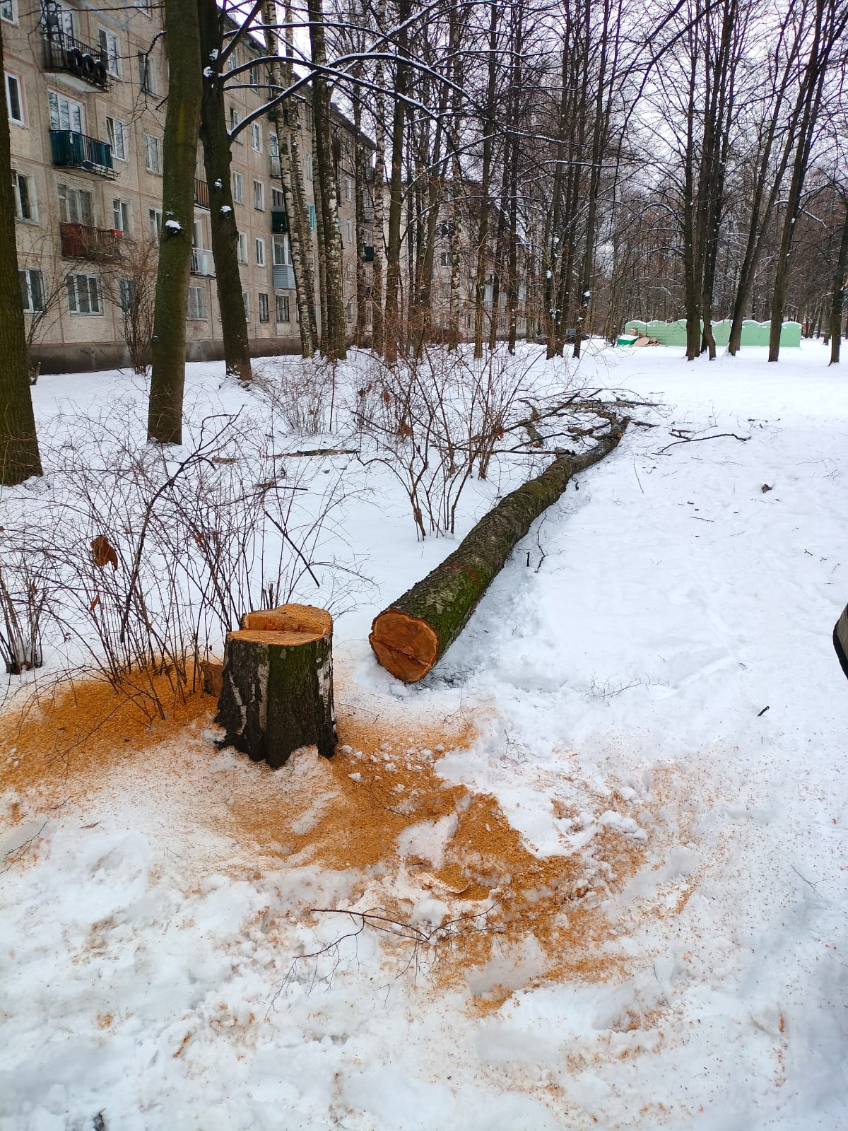
Снос деревьев
пр. Металлистов, д. 61/2

